Slide 1
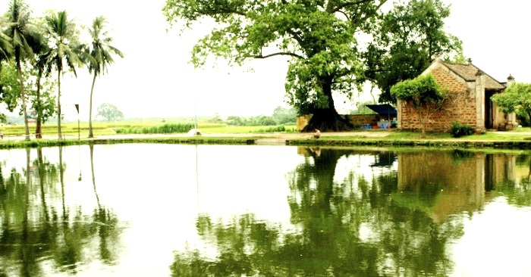
BÀI 4: QUÊ HƯƠNG YÊU DẤU

Slide 2

HOẠT ĐỘNG 1: KHỞI ÐỘNG
4 bức tranh, ảnh này giống nhau ở điểm gì? Nêu cảm nhận của bản thân.

Slide 3


Slide 4
HOẠT ĐỘNG 2: KHÁM PHÁ KIẾN THỨC.
Tìm hiểu chung về thơ lục bát
I. Giới thiệu bài học
Chủ đề bài học hướng tới: Quê hương
Quê hương là những gì gần gũi thân thuộc, thiêng liêng nhất của mỗi chúng ta.
Tình yêu quê hương là một trong những tình cảm ấm áp và sâu bền nhất, luôn hiện diện trong sâu thắm trái tim ta và là hành trang giúp ta khôn lớn, trưởng thành.
Phần giới thiệu bài học có mấy nội dung? Đó là nội dung nào?
Thể thơ lục bát: qua những câu ca dao dân ca,
thơ trữ tình hiện đại.

Slide 5
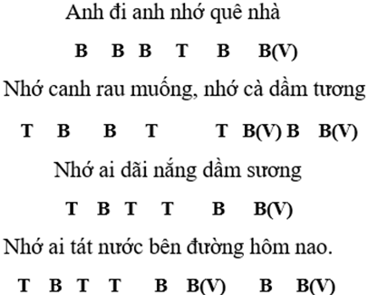
HOẠT ĐỘNG 2: KHÁM PHÁ KIẾN THỨC.
Tìm hiểu chung về thơ lục bát
II. Tìm hiểu chung về thơ lục bát
1. Số tiếng: Thơ lục bát (6-8) là thể thơ mà các dòng thơ được sắp xếp thành từng cặp, một dòng sáu tiếng và một dòng 8 tiếng.
Khi đọc một bài thơ lục bát, em quan tâm đến điều gì nhất? ( gợi ý về số tiếng, số dòng, cách gieo vần, thanh điệu, ngắt nhịp,...)
Em biết gì về dạng thơ lục bát biến thể, hãy chia sẻ?
Câu lục: 6 tiếng
Câu bát: 8 tiếng
Cách gieo vần:
Tiếng cuối của dòng sáu vần với tiếng sáu của dòng tám.
Tiếng cuối của dòng tám vần với tiếng sáu của dòng sáu.

Slide 6
HOẠT ĐỘNG 2: KHÁM PHÁ KIẾN THỨC.
Tìm hiểu chung về thơ lục bát
II. Tìm hiểu chung về thơ lục bát
2. Thanh điệu: Trong dòng sáu và dòng tám, các tiếng thứ sáu, thứ tám là thanh bằng còn tiếng thứ tư là thanh trắc. Riêng dòng tám, mặc dù các tiếng thứ sáu, thứ tám là thanh bằng nhưng nếu tiếng thứ sáu là thanh huyền thì tiếng thứ tám là thanh ngang và ngược lại.
Trăm năm /trong cõi /người ta.
B T B
Chữ tài chữ mệnh/ khéo là ghét nhau.
B T B B
Trải qua/ một cuộc bể dâu.
B T B
Những điều trông thấy/ mà đau đớn
B T B
lòng.
B
(Truyện Kiều – Nguyễn Du)

Slide 7
HOẠT ĐỘNG 2: KHÁM PHÁ KIẾN THỨC.
Tìm hiểu chung về thơ lục bát
II. Tìm hiểu chung về thơ lục bát
* Thơ lục bát biến thể: (sgk)
Ví dụ:
Đứng bên tê đồng ngó bên ni đồng mênh mông bát ngát.
Đứng bên ni đồng ngó bên tê đồng bát ngát mênh mông.
Số tiếng, thanh điệu, nhịp điệu có sự biến đổi.

Slide 8
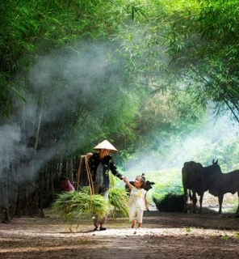
Chùm ca dao về quê hương đất nước
HOẠT ĐỘNG 1: KHỞI ĐỘNG
Câu 1. Với em, nơi đâu là quê hương yêu dấu? Nếu có thể, em hãy nói những ấn tượng đẹp đẽ và sâu sắc nhất về quê hương, em sẽ nói điều gì?
Câu 2. Em thích bài thơ nào viết về quê hương? Hãy đọc diễn cảm một vài câu thơ trong bài thơ đó?

Slide 9
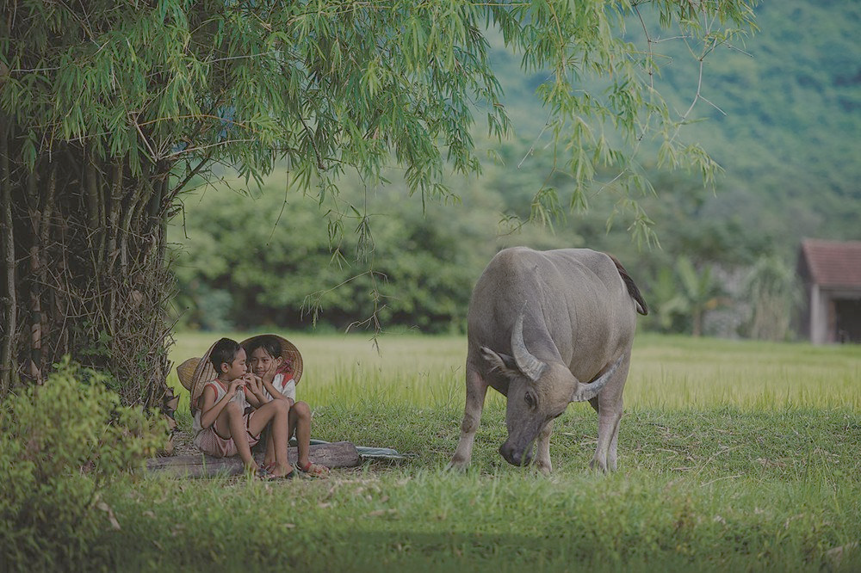
Quê hương hai tiếng thiêng liêng, cất lên trong sâu thẳm trái tim mỗi con người. Tình yêu quê hương là một mạch nguồn vô tận, chảy lặng lẽ trong suối nguồi tâm hồn chúng ta. Viết về quê hương, ca dao dùng những khúc hát chan chứa tình yêu, sâu lắng cảm xúc để ngợi ca vẻ đẹp của đất nước, con người.

Slide 10
HOẠT ĐỘNG 2: ĐỌC VĂN BẢN
KĨ NĂNG: ĐỌC
I. Đọc- tìm hiểu chung
1. Đọc văn bản
a. Đọc
b. Giải nghĩa từ
Bài ca dao 1,2,3 nhắc đến những địa danh nào? Ở mỗi bài, địa danh được nhắc đến là ở đâu, em hãy giải nghĩa cụ thể địa danh đó?
Bài 1: Đại danh ở kinh thành Thăng Long (Hà Nội): Thọ Xương, Yên Thái, chùa Trấn Võ
Bài 2: Địa danh ở Lạng Sơn: xứ Lạng, sông Tam Cờ
Bài 3: Địa danh ở Huế: chợ Đông Ba, Đập Đá, làng Vĩ Dạ, ngã ba Sình

Slide 11

HOẠT ĐỘNG 2: ĐỌC VĂN BẢN
KĨ NĂNG: ĐỌC
2. Tìm hiểu chung
a. Xuất xứ: Ca dao
+ Là thơ trữ tình dân gian.
+ Nội dung biểu hiện đời sống tâm hồn, tình cảm của người bình dân.
+ Ngôn ngữ giản dị, trong sáng, gắn liền với lời ăn tiếng nói của nhân dân lao động.

Slide 12
HOẠT ĐỘNG 2: ĐỌC VĂN BẢN
KĨ NĂNG: ĐỌC
2. Tìm hiểu chung
b. Thể loại:
* Bài 1,2: lục bát
- Bài ca dao 1:
+ Cách gieo vần: tiếng "canh gà" vần với tiếng "la đà"; tiếng "ngàn sương" vần với tiếng "mặt gương".
+ Thanh điệu: tiếng "đà", "Xương", "sương", "Hồ" là thanh bằng; tiếng "trúc", "Võ", "tỏa", "Thái" là thanh trắc.
+ Nhịp thơ: 2/2/2

Slide 13
HOẠT ĐỘNG 2: ĐỌC VĂN BẢN
KĨ NĂNG: ĐỌC
2. Tìm hiểu chung
b. Thể loại:
* Bài 1, 2: lục bát
- Bài ca dao 2:
+ Cách gieo vần: tiếng "bao xa" vần với tiếng "ba quãng đồng"; tiếng "mà trông" vần với "kìa sông".
+ Nhịp thơ: 4/4.
+ Thanh điệu: tiếng "xa", "đồng","trông", Cờ" là thanh bằng; tiếng "Lạng", "núi", "lại" là thanh trắc.

Slide 14
HOẠT ĐỘNG 2: ĐỌC VĂN BẢN
KĨ NĂNG: ĐỌC
2. Tìm hiểu chung
b. Thể loại:
* Bài ca dao 3: Lục bát biến thể
+ Số tiếng trong mỗi dòng: Bài thơ có tất cả 4 dòng. Số tiếng trong mỗi dòng lần lượt là: 8/8/6/8.
+ Cách gieo vần: tiếng "Ba" vần với tiếng "Đá"; tiếng "Dạ" vần với tiếng "ba".
+ Cách phối hợp thanh điệu: Tiếng thứ sáu và tiếng thứ tám: "qua", "Sình", "chênh". "tình" là thanh bằng; tiếng "Dạ", "ngả", "vọng" là thanh trắc, tuy nhiên tiếng "Ba" lại là thanh ngang.
c. Chủ đề:
- Tình yêu quê hương đất nước

Slide 15
HOẠT ĐỘNG 3: KHÁM PHÁ VĂN BẢN
II. Đọc, hiểu văn bản
Đọc rõ ràng, rành mạch, biểu cảm...

Slide 16
HOẠT ĐỘNG 3: KHÁM PHÁ VĂN BẢN
II. Đọc, hiểu văn bản
1. Bài ca dao 1
HOẠT ĐỘNG NHÓM
HỒ TÂY
Vẻ đẹp của kinh thành Thăng Long được gợi lên trong bài ca dao này qua những hình ảnh nào? Chỉ ra nét đặc sắc trong cách sử dụng từ ngữ?
Em hãy viết ra những vẻ đẹp thiên nhiên và cuộc sống của con người mà em tưởng tượng được về kinh thành Thăng Long?

Slide 17

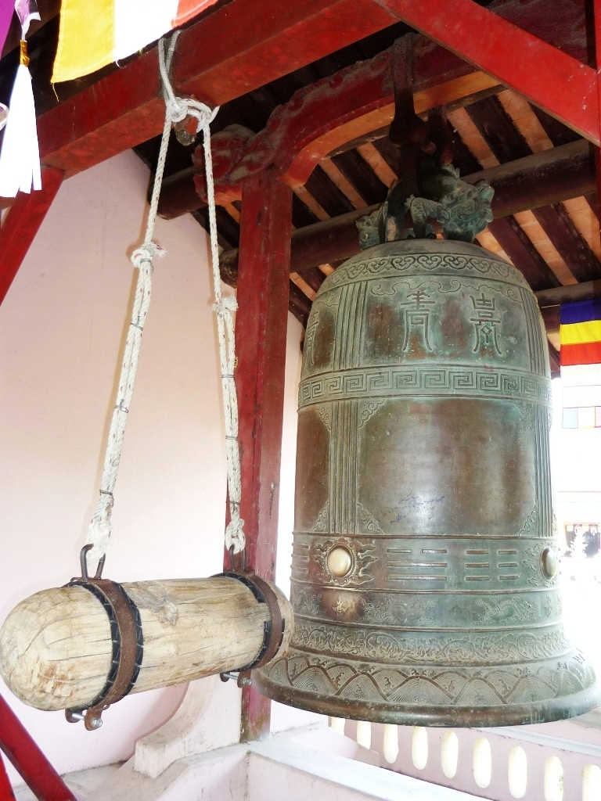
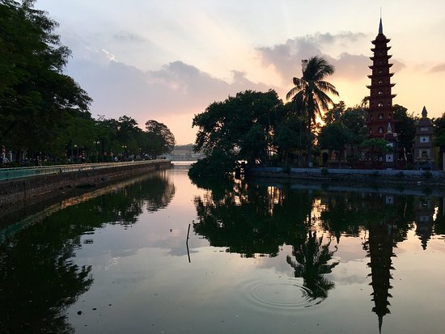
HOẠT ĐỘNG 3: KHÁM PHÁ VĂN BẢN
1. Bài ca dao 1
* Bức tranh thiên nhiên thơ mộng, yên bình
Hình ảnh: “gió đưa cành trúc” “mịt mù khói tỏa ngàn sương”
Âm thanh “Tiếng chuông Trấn Vũ, canh gà Thọ Xương”,
“Mặt gương Tây Hồ”

Slide 18
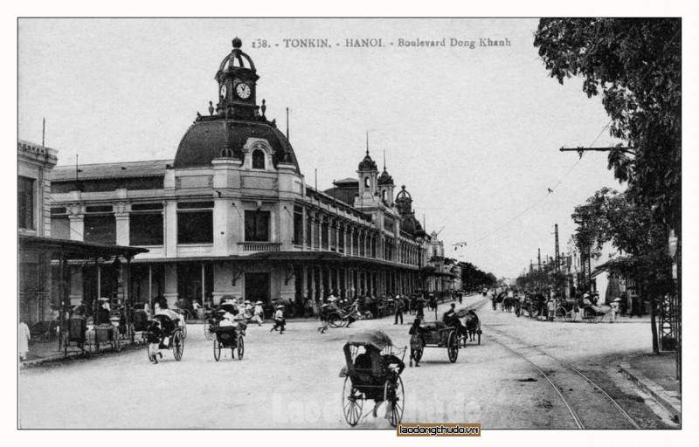
HOẠT ĐỘNG 3: KHÁM PHÁ VĂN BẢN
1. Bài ca dao 1
* Bức tranh thiên nhiên thơ mộng, yên bình
Tác giả vẽ ra một bức tranh tuyệt đẹp về cảnh mùa thu vào buổi sáng sớm nơi kinh thành Thăng Long. Không gian buổi sáng sớm tinh mơ, cả kinh thành ẩn hiện trong màn sương mơ màng.

Slide 19
HOẠT ĐỘNG 3: KHÁM PHÁ VĂN BẢN
1. Bài ca dao 1
* Bức tranh thiên nhiên thơ mộng, yên bình
+ Nổi bật là cành trúc nhẹ nhàng, đung đưa, lay động theo làn gió nhẹ.
+ Âm thanh: Xa xa văng vẳng tiếng chuông Trấn Vũ, tiếng gà tàn canh Thọ Xương vọng tới . Tiếng chuông ngân vang hoà cùng tiếng gà gáy. Âm thanh như tan ra hoà cùng đất trời sương khói mùa thu.

Slide 20
HOẠT ĐỘNG 3: KHÁM PHÁ VĂN BẢN
1. Bài ca dao 1
* Cuộc sống lao động của nhân dân bắt đầu “nhịp chày Yên Thái”ngân vang dồn dập, khẩn trương. Nhịp chày chính là nhịp đập của cuộc sống, sức sống mạnh mẽ của kinh đô.
+ Vẻ đẹp nên thơ, huyền ảo của Hồ Tây qua hình ảnh ẩn dụ đặc sắc “mặt gương Tây Hồ”
Nhận xét: Bài thơ tả cảnh kinh thành Thăng Long mang vẻ đẹp cổ kính, thơ mộng, yên bình

Slide 21
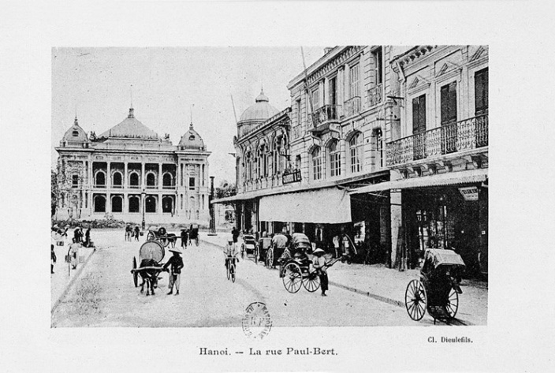
HOẠT ĐỘNG 3: KHÁM PHÁ VĂN BẢN
1. Bài ca dao 1
Cảm xúc của tác giả:
Thông qua miêu tả cảnh, ẩn chứa tình cảm tự hào, tình yêu, sự gắn bó của tác giả với Thăng Long và cũng là với quê hương đất nước:

Slide 22
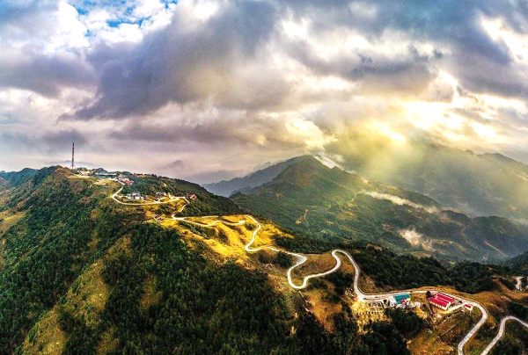
HOẠT ĐỘNG 3: KHÁM PHÁ VĂN BẢN
2. Bài ca dao 2:
* Hai câu đầu:
Giới thiệu con đường lên xứ Lạng: “bao xa” “một trái núi”, “ba quãng đồng” trữ tình cách dùng câu hỏi, và những cách tính độ dài đường đi cụ thể, vừa mộc mạc, dân dã đo đường bằng cánh đồng, trái núi. Qua đó, tác giả muốn thiết tha mời gọi mọi người đến với xứ Lạng, đó là con đường gần gũi, thơ mộng, không có gì cách trở.
Dựa vào các từ ngữ chỉ địa danh, em hãy cho biết bài ca dao này nhắc về mảnh đất nào?
Dựa vào lời thơ, em có thể chia bài ca dao thành mấy ý? Nêu nội dung của từng ý?

Slide 23
HOẠT ĐỘNG 3: KHÁM PHÁ VĂN BẢN
2. Bài ca dao 2:
* Hai câu sau: Lời mời gọi đến với xứ Lạng:
- Lời mời gọi thiết tha:
+ Hai chữ “ai ơi”là tiếng gọi, lời mời, hướng tới ai đó, nó không cụ thể, là tất cả những con người Việt Nam ta.
+ Cụm từ“đứng lại mà trông” lời đề nghị tha thiết, ông cha ta muốn nhắc nhở về sự ghi nhớ cội nguồn, là tình yêu bao la đối với quê hương đất nước.

Slide 24

HOẠT ĐỘNG 3: KHÁM PHÁ VĂN BẢN
2. Bài ca dao 2:
- Vẻ đẹp mảnh đất xứ Lạng:
+Vẻ đẹp của cảnh sắc núi sông: “Núi thành Lạng”, “sông Tam Cờ”. Đây là tên ngọn núi, tên sông rất nổi tiếng của Lạng Sơn.
+ “Kìa” hai lần lặp lại trong một câu thơ, tạo ta phép điệp từ, mở ra liên tiếp khung cảnh kì vĩ của thiên nhiên xứ Lạng, đồng thời diễn tả niềm tự hào, ngỡ ngàng trước bức tranh thiên nhiên khoáng đạt, mênh mông của mảnh đất Lạng Sơn.

Slide 25
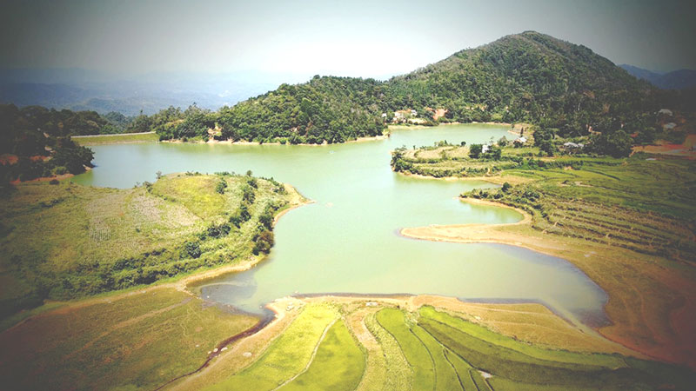
HOẠT ĐỘNG 3: KHÁM PHÁ VĂN BẢN
2. Bài ca dao 2:
Nhận xét: Vẻ đẹp hùng vĩ, khoáng đạt, mênh mông của xứ Lạng.
* Cảm xúc của tác giả: Bài ca thể hiện niềm tự hào, yêu mến thiết tha của tác giả dân gian về vẻ đẹp của xứ Lạng

Slide 26
HOẠT ĐỘNG 3: KHÁM PHÁ VĂN BẢN
3. Bài ca dao 3: Bức tranh tuyệt đẹp về Huế:
THẢO LUẬN NHÓM
MỘT SỐ HÌNH ẢNH CẢNH SẮC HUẾ

Slide 27
HOẠT ĐỘNG 3: KHÁM PHÁ VĂN BẢN
3. Bài ca dao 3: Bức tranh tuyệt đẹp về Huế:
PHIẾU HỌC TẬP 1
Câu hỏi | Trả lời
Bài ca dao 3 đã sử dụng những từ ngữ, hình ảnh để miêu tả thiên nhiên xứ Huế? Những từ ngữ, hình ảnh đó giúp em hình dung như thế nào về cảnh sông nước nơi đây.
Em hãy nhận xét về cách sử thể lục bát trong bài ca dao thứ 3? Tác dụng của cách dùng lục bát biến thể như thế nào? Cảm xúc, tình cảm của tác giả gửi gắm trong bài ca là gì?

Slide 28
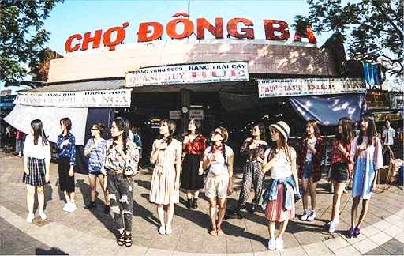
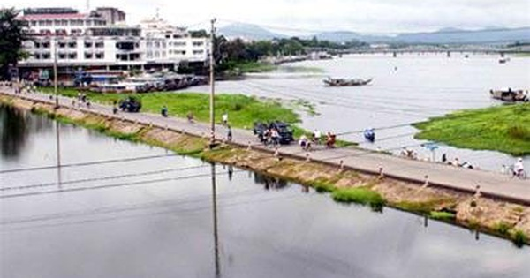
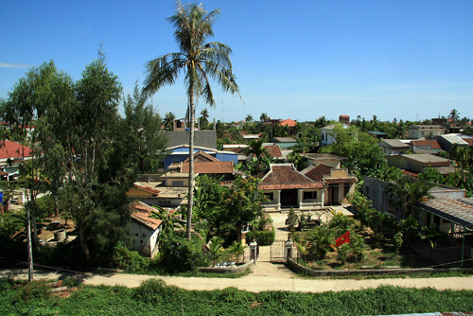
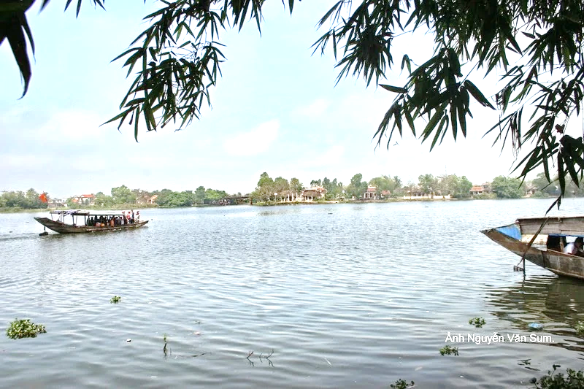
HOẠT ĐỘNG 3: KHÁM PHÁ VĂN BẢN
3. Bài ca dao 3: Bức tranh tuyệt đẹp về Huế:
* Hình ảnh để miêu tả thiên nhiên xứ Huế:
Chợ Đông Ba
Đập Đá
Thôn Vĩ Dạ
Ngã Ba Sình

Slide 29
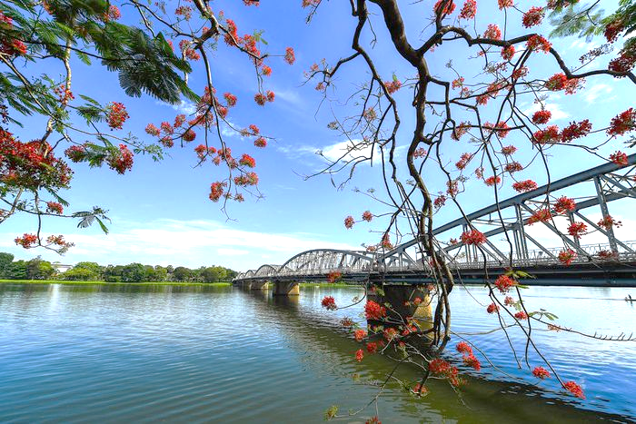
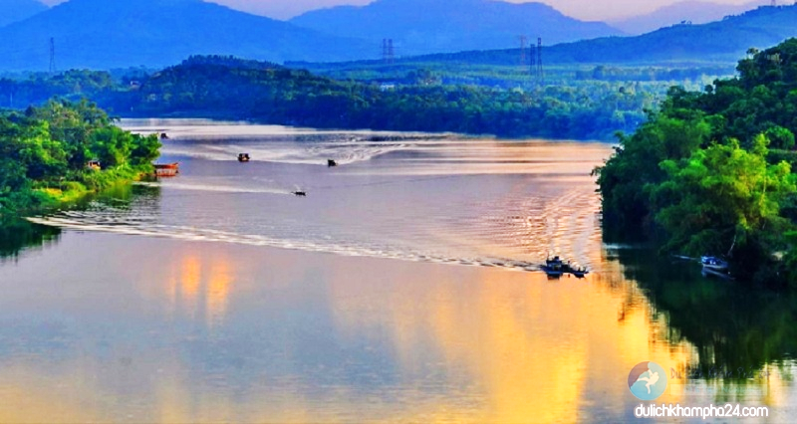
HOẠT ĐỘNG 3: KHÁM PHÁ VĂN BẢN
3. Bài ca dao 3: Bức tranh tuyệt đẹp về Huế:
Hình ảnh:
Hình ảnh ánh trăng “Lờ đờ” từ láy đặt đầu câu thơ “Lờ đờ bóng ngả trăng chênh”, khắc họa bức tranh sông Hương trong không gian chìm ánh trăng thơ mộng, huyền ảo. Thiên nhiên hòa nhịp với cuộc sống của người dân lao động,
Những chuyến đò nối liền các địa danh nổi tiếng mở ra một miền sông nước mênh mông, thơ mộng, trữ tình của Huế.

Slide 30
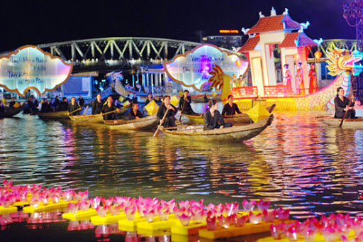
HOẠT ĐỘNG 3: KHÁM PHÁ VĂN BẢN
3. Bài ca dao 3: Bức tranh tuyệt đẹp về Huế:
Âm thanh
Âm thanh tiếng hò trên sông: “Tiếng hò xa vọng, nặng tình nước non”. Đó là những làn điệu dân ca Huế tha thiết, ngọt ngào, vang vọng, lan tỏa trên mênh mang sông nước; tiếng hò chan chứa tình yêu đất nước.

Slide 31
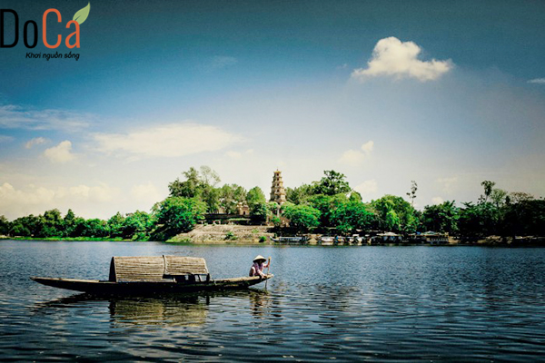
HOẠT ĐỘNG 3: KHÁM PHÁ VĂN BẢN
3. Bài ca dao 3: Bức tranh tuyệt đẹp về Huế:
Nhận xét: Với hình thức lục bát biến thể, bài ca dao đã ca ngợi vẻ đẹp của xứ Huế thơ mộng, trầm mặc, với sông nước mênh mang, với điệu hò thiết tha lay động lòng người.
Cảm xúc của tác giả: Tình yêu, niềm tự hào của tác
giả đối với xứ Huế

Slide 32
HOẠT ĐỘNG 3: KHÁM PHÁ VĂN BẢN
III. Tổng kết
1. Nghệ thuật:
2. Nội dung
+ Nêu những đặc sắc nghệ thuật của những bài ca dao mà em được học trong văn bản?
+ Nội dung, ý nghĩa chung của những bài ca dao ấy?
- Thể thơ lục bát, lục bát biến thể với cách gieo vần hài hòa, tạo âm hưởng thiết tha .
- Ngôn ngữ, hình ảnh thơ thân thuộc, bình dị, giàu sức gợi
- Sử dụng nhiều phép tu từ , nhân hóa, điệp ngữ đặc sắc.
- Ca ngợi vẻ đẹp của thiên nhiên, của cuộc sống lao động bình dị trên mọi miền của đất nước.
- Tác giả gửi gắm lòng tự hào, tình yêu tha thiết của mình với quê hương đất nước, con người.
- Gợi nhắc mọi người hãy trân trọng, tự hào về vẻ đẹp của quê hương đất nước, con người.

Slide 33
HOẠT ĐỘNG 4: LUYỆN TẬP
PHIẾU HỌC TẬP 2
Bài ca dao | Từ ngữ, hình ảnh độc đáo | Giải thích
1
2
3

Slide 34
HOẠT ĐỘNG 4: LUYỆN TẬP
Bài ca dao | Từ ngữ, hình ảnh độc đáo | Tác dụng
1 | + Hình ảnh “cành trúc la đà”, “khói tỏa ngàn sương” + Âm thanh “Tiếng chuông Trấn Vũ, canh gà Thọ Xương”, + Ẩn dụ:“Mặt gương Tây Hồ” | Bức tranh kinh thành Thăng Long mang vẻ đẹp cổ kính, thơ mộng, yên bình. Tình yêu, niềm tự hào của tác giả về vẻ đẹp của Thăng Long.
2 | + cách dùng câu hỏi, và những cách tính độ dài đường đi cụ thể, vừa mộc mạc “ bao xa”, “một trái núi, ba quãng đồng” +“ai ơi”là tiếng gọi, lời mời +: “Núi thành Lạng”, “sông Tam Cờ” vẻ đẹp của cảnh sắc núi sông. +“Kìa” điệp từ | -Vẻ đẹp hùng vĩ, khoáng đạt, nên thơ của xứ Lạng. - Niềm tự hào, yêu mến của tác giả dân gian
3 | + Các địa danh liệt kê: chợ Đông Ba, Đập Đá, thôn Vĩ Dạ, Ngã Ba Sình. + Từ láy “lờ đờ” + Âm thanh “tiếng hò xa vọng” | - Vẻ đẹp của xứ Huế mộng mơ, êm đềm, trầm mặc với sông nước mênh mang, điệu hò tha thiết lay động lòng người. - Niềm tự hào, yêu mến của tác giả dân gian.

Slide 35


HOẠT ĐỘNG 5: VẬN DỤNG
VIẾT KẾT NỐI VỚI ĐỌC
Đề bài: Viết một đoạn văn ngắn (5 - 7 câu) nêu viết một đoạn văn ngắn nêu cảm nghĩ của em về một danh lam thắng cảnh của quê hương đất nước.

Slide 36
HOẠT ĐỘNG 5: VẬN DỤNG
VIẾT KẾT NỐI VỚI ĐỌC
Yêu cầu:
- Nội dung : cảm nghĩ của em về một danh lam thắng cảnh của quê hương đất nước.
- Đoạn văn: 5 - 7 câu
Các bước tiến hành
- Mở đoạn: Giới thiệu về danh lam thắng cảnh nào em sẽ chọn: tên, địa điểm, giới thiệu vẻ đẹp khái quát nhất.
- Thân đoạn: Ấn tượng cảm xúc về danh lam thắng cảnh ấy là gì: về địa hình, cảnh sắc thiên nhiên, con người, nét đẹp văn hóa....như thế nào (yêu mến, tự hào, khao khát tìm hiểu, muốn quảng bá rộng rãi để mọi người biết ...)
- Kết đoạn: Khẳng định vẻ đẹp của danh lam đó, ý thức muốn bảo về, giữ gìn danh lam.

Slide 37

THỰC HÀNH TIẾNG VIỆT
KHỞI ĐỘNG
Dãy trong
Dãy ngoài
- Mẹ tôi ngâm đỗ (1) để nấu chè.
- Tôi sung sướng vì đã đỗ(2) đầu kì thi học sinh giỏi.
b. - Bạn hãy suy nghĩ cho chín(1) rồi hãy quyết định.
- Con chờ cơm chín(2), rồi mới được đi chơi đấy nhé!
Em hãy cho biết nghĩa của từ đỗ (1) và đỗ(2) . Các nghĩa đó có liên quan với nhau không?
Em hãy giải thích của từ chín (1) và chín(2) . Các nghĩa đó có liên quan với nhau không?

Slide 38
THỰC HÀNH TIẾNG VIỆT
Câu a:
- đỗ (1) : tên một loại cây có quả dùng làm thức ăn. Có nhiều loại đỗ như đỗ xanh, đỗ đen.
- đỗ(2) : là động từ dùng trong thi cử, nghĩa là bạn đã đạt được bằng hoặc trên mức điểm sàn đặt ra.
Các nghĩa của từ đỗ ở đây không liên quan với nhau, khác xa nhau.
Kết luận: Đây là từ đồng âm

Slide 39
THỰC HÀNH TIẾNG VIỆT
Câu b:
- chín(1) : suy nghĩ kĩ lưỡng, đủ mọi khía cạnh, có thể quyết định được.
- chín(2) : (nấu cơm) cơm từ trạng thái sống chuyển sang chín, có thể ăn được.
Các nghĩa của từ chín ở đây có liên quan với nhau, gắn bó, từ một từ phát sinh ra nhiều nghĩa.
Kết luận: Đây là từ đa nghĩa

Slide 40
THỰC HÀNH TIẾNG VIỆT
HOẠT ĐỘNG 2: KHÁM PHÁ KIẾN THỨC
I. Từ đồng âm
Tôi sung sướng vì đã đỗ(2) đầu kì thi học sinh giỏi.
Ví dụ
Mẹ tôi ngâm đỗ (1) để nấu chè.
đỗ(2) : là động từ dùng trong thi cử, nghĩa là bạn đã đạt được bằng hoặc trên mức điểm sàn đặt ra.
đỗ (1) : tên một loại cây có quả dùng làm thức ăn. Có nhiều loại đỗ như đỗ xanh, đỗ đen.
Các nghĩa của từ đỗ ở đây không liên quan với nhau, khác xa nhau.

Slide 41
HOẠT ĐỘNG 2: KHÁM PHÁ KIẾN THỨC
Một nghề cho chín(1) còn hơn chín(2) nghề.
chín(1): chỉ tính chất ( giỏi, hoặc thành thạo)
Hãy cho biết nghĩa của từ chín(1) và chín(2) . Các nghĩa đó có liên quan với nhau không?
chín(2) : chỉ số lượng(1,2,3,4...9)
Các hiện tượng trên gọi là hiện tượng từ đồng âm.

Slide 42
HOẠT ĐỘNG 2: KHÁM PHÁ KIẾN THỨC
2. Kết luận:
Từ đồng âm là những từ có âm giống nhau nhưng nghĩa khác nhau, không có mối liên hệ nào với nhau.

Slide 43
HOẠT ĐỘNG 2: KHÁM PHÁ KIẾN THỨC
II. Từ đa nghĩa
1. Ví dụ:
(2) Xe này ăn xăng nhiều.
(1) Tôi ăn cơm.
Từ ăn trong câu (2) có nghĩa là “tiếp nhận cái cần thiết cho hoạt động”.
Từ ăn trong câu (1) nghĩa là “tự cho vào cơ thể thức nuôi sống”.
Nhận xét:
Hai nghĩa này có liên quan đến nhau. Ở đây có một từ ăn được dùng với hai nghĩa khác nhau. Nhờ sự kết hợp từ đa nghĩa với những từ khác trong câu, người đọc (người nghe) mới có thể nhận biết nghĩa nào của từ đa nghĩa được sử dụng.

Slide 44
HOẠT ĐỘNG 2: KHÁM PHÁ KIẾN THỨC
2. Kết luận:
Từ đa nghĩa là từ có hai hay nhiều hơn hai nghĩa, các nghĩa này có liên quan với nhau.

Slide 45
HOẠT ĐỘNG 3: LUYỆN TẬP, VẬN DỤNG
IV. Luyện tập
Bài 1 SGK trang 92
1. Giải thích các từ "bóng" trong ba câu được cho:
a. Lờ đờ bóng ngả trăng chênh : bóng là “hình ảnh của vật do phản chiếu mà có”.
b. Bóng đã lăn ra khỏi đường biên dọc: bóng là “quả cầu rỗng bằng cao su, da hoặc nhựa, dễ nẩy, dùng làm đồ chơi thể thao”.
c. Mặt bàn được đánh véc - ni thật bóng: bóng là “nhẫn đến mức phản chiếu được ánh sáng gần như mặt gương”.
Kết luận: Đây là hiện tượng các từ bóng có âm thanh khác nhau, không có liên quan gì với nhau. Hiện tượng từ đồng âm.

Slide 46
HOẠT ĐỘNG 3: LUYỆN TẬP, VẬN DỤNG
IV. Luyện tập
Bài 2 SGK trang 92
* Phân biệt nghĩa của các từ in đậm trong các câu được cho:
a. Từ đường trong câu “Đường lên xứ Lạng bao xa?” là chỉ khoảng không gian phải vượt qua để đi từ một địa điểm này tới một địa điểm khác.
Từ đường trong câu “Những cây mía óng ả này chính là những nguyên liệu để làm đường” là chỉ chất kết tinh có vị ngọt, dùng trong thực phẩm.

Slide 47
HOẠT ĐỘNG 3: LUYỆN TẬP, VẬN DỤNG
IV. Luyện tập
Bài 2 SGK trang 92
b. Từ đồng trong câu “Đứng bên ni đồng, ngó bên tê đồng, mênh mông bát ngát” là chỉ khoảng đất rộng và bằng phẳng, dùng để cầy cấy, trồng trọt.
Từ đồng trong câu “Tôi mua bút này với giá hai mươi nghìn đồng” là đơn vị tiền tệ.
* Nhận xét: Đây là các từ đồng âm : nghĩa của các từ khác nhau, không liên quan đên nhau, vỏ âm thanh chúng giống nhau.

Slide 48
HOẠT ĐỘNG 3: LUYỆN TẬP, VẬN DỤNG
IV. Luyện tập
Bài 3. SGK trang 93
Nghĩa của từ trái trong ba trường hợp: “Cây xoài trước sân nhà em có rất nhiều trái”, “Bố vừa mua cho em một trái bóng”, “Cách một trái núi với ba quãng đồng” có liên quan đến nhau vì đều biểu thị sự vật có dạng hình cầu.
Từ trái trong ba trường hợp trên là từ đa nghĩa (một từ có nhiều nghĩa khác nhau, các nghĩa có liên quan đến nhau)

Slide 49
HOẠT ĐỘNG 3: LUYỆN TẬP, VẬN DỤNG
IV. Luyện tập
Bài 4 SGK trang 93
Phân biệt từ đồng âm và từ đa nghĩa:
- Từ đa nghĩa: Từ cổ trong câu a và b; vì nghĩa của từ cổ trong hai trường hợp này có liên quan đến nhau.
+ Câu a, cổ là bộ phận cơ thể, nối từ đầu xuống đến thân;
+ Câu b, cổ là chỗ eo lại ở phần đầu của một đồ vật, giống như hình cái cổ.
- Từ đồng âm: Từ cổ trong câu c và câu a,b
+ Câu c, cổ có nghĩa là cổ kính, không liên quan đến nghĩa của từ cổ trong hai câu trên.

Slide 50
HOẠT ĐỘNG 3: LUYỆN TẬP, VẬN DỤNG
IV. Luyện tập
Bài 5 SGK trang 93:
Nghĩa của từ nặng trong câu ca dao: Tiếng hò xa vọng, nặng tình nước non: tình cảm yêu thương đong đầy, sâu nặng, chất chứa từ lâu.
- Một số ví dụ có từ nặng được dùng với nghĩa khác:
+ Túi hoa quả này nặng quá ;
+ Em rất buồn vì bà nội bị ốm nặng.

Slide 51
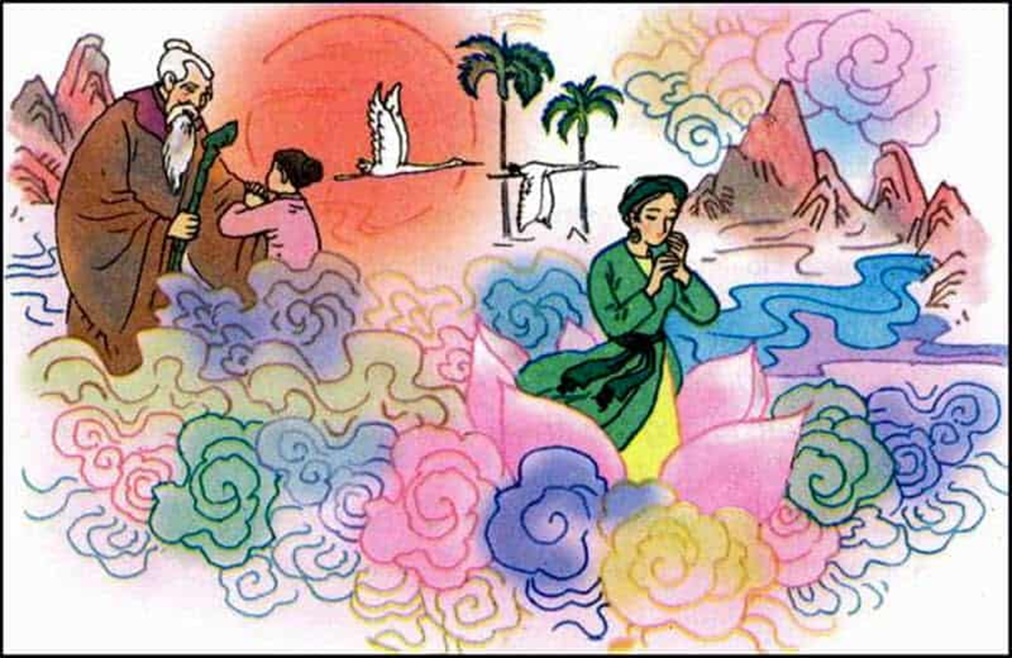
TRUYỆN CỔ NƯỚC MÌNH
(LÂM VỸ DẠ)

Slide 52


HOẠT ĐỘNG KHỞI ĐỘNG
Nhan đề Chuyện cổ nước mình
được hiểu như thế nào?
"Truyện cổ nước mình" là những truyện cổ, do nhân dân ta sáng tạo ra qua hàng ngàn năm lịch sử, thể hiện tâm hồn Việt Nam, bản sắc nền văn hóa Việt Nam.

Slide 53
HOẠT ĐỘNG KHỞI ĐỘNG
Trò chơi Ai nhanh hơn
+ Lớp tổ chức thành hai đội ( 2 dãy).
Luật
chơi
+ Lần lượt từng học sinh mỗi đội sẽ viết tên những nhân vật được nhắc đến trong bài thơ lên bảng.
Trong thời gian 3 phút, dãy nào viết được nhiều đáp án đúng lên bảng nhất sẽ thắng cuộc.

Slide 54
Câu 2. Em thích những nhân vật nào trong những câu chuyện đó? Vì sao?
Gợi ý
Em thích những nhân vật như: cô Tấm, Sọ Dừa, Sơn Tinh, Thạch Sanh,.. Những câu chuyện này ca ngợi những phẩm chất cao đẹp của những con người lao động hiền lành, chân thật, sống với lòng hiếu thảo, tình yêu tha thiết, mạnh mẽ đứng lên chống lại cái ác, cái xấu và sự chung thuỷ qua các kiểu nhân vật. Nhân vật được đặt trong hoàn cảnh khó khăn, gian khổ và vô vàn thách thức khắc nghiệt để từ đó khẳng định phẩm chất, tính cách đáng quý của mình.

Slide 55










HỘP QUÀ MAY MẮN
PHẦN THƯỞNG
CHO ĐỘI
CHIẾN THẮNG
Tràng pháo tay
Thanh kẹo sô cô la
Điểm 10
1 hộp bút

Slide 56

Với mỗi con người Việt Nam, những câu chuyện cổ dân gian trở thành một phần trong tiềm thức. Gợi đến tên truyện, đến nhân vật...là tâm hồn mỗi người lại rạo rực, lại trăn trở bao câu chuyện, bao vui buồn. Ấy là bởi vì chuyện cổ dân gian có một vị trí quan trọng trong tâm hồn người Việt, là văn hóa, là giá trị tinh thần của dân tộc ta. Hiểu được điều đó, Lâm Thị Mỹ Dạ, một nhà thơ hiện đại nổi tiếng đã gửi tình yêu và suy ngẫm về những câu chuyện cổ nước mình.

Slide 57

KHÁM PHÁ KIẾN THỨC
I. Tìm hiểu chung
1.Tác giả.
Câu 1. Em hãy cho biết những nét chính về nhà thơ Lâm Thị Mỹ Dạ?
Câu 2. Em biết những bài thơ nào của nhà thơ Lâm Thị Mỹ Dạ?

Slide 58

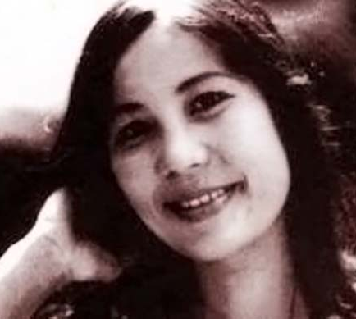
Tác giả.
Lâm Thị Mỹ Dạ sinh tại quê: huyện Lệ Thủy, tỉnh Quảng Bình. Hiện bà đang sống tại thành phố Huế, tỉnh Thừa Thiên – Huế. Chồng bà – Hoàng Phủ Ngọc Tường cũng là một nhà văn, nhà thơ nổi tiếng ở Việt Nam.
Lâm Thị Mỹ Dạ

Slide 59

Sự nghiệp sáng tác.
Bài thơ không năm tháng (thơ, 1983) Danh ca của đất (truyện thiếu nhi, 1984) Nai con và dòng suối (truyện thiếu nhi, 1987) Phần thưởng muôn đời (truyện thiếu nhi, 1987) Nhạc sĩ Phượng Hoàng (truyện thiếu nhi, 1989) | Mẹ và con (thơ, 1994) Đề tặng một giấc mơ (thơ, 1998) Cốm non (thơ, 2005) Tuyển tập thơ và truyện thiếu nhi (2006) Hồn đầy hoa cúc dại (thơ, 2007) Khoảng trời - Hố bom (thơ, 1972) Hái tuổi em đầy tay ( thơ, 1989)

Slide 60

I. Đọc, tìm hiểu chung
1. Đọc, từ khó
Đọc “ Trải nghiệm cùng văn bản”/ SGK Ngữ văn 6.
Yêu cầu: Đọc rõ ràng, rành mạch, diễn cảm bài thơ.
Tìm hiểu chú thích các từ khó trang SGK.

Slide 61
2. Tìm hiểu chung.
a. Xuất xứ:
Bài thơ được viết theo thể thơ nào, dấu hiệu nào giúp em nhận ra thể thơ đó?
Bài thơ có thể chia thành mấy phần, nêu nội dung từng phần?
Tác giả : Lâm Thị Mĩ Dạ
Sáng tác năm 1979

Slide 62

2. Tìm hiểu chung.
a. Xuất xứ:
b. Thể thơ: lục bát
+ Gieo vần: “ta- xa”, “hiền- tiên”...
+ Ngắt nhịp câu sáu: 2/2/2; câu tám: 4/4
- Phương thức biểu đạt chính: Biểu cảm

Slide 63
c. Bố cục: 2 phần
- Phần 1: Vẻ đẹp chuyện cổ nước mình.
- Phần 2: Ý nghĩa chuyện cổ nước mình.

Slide 64
HOẠT ĐỘNG 3: KHÁM PHÁ VĂN BẢN
II. Đọc- hiểu văn bản
1. Vẻ đẹp chuyện cổ nước mình.
* Những từ ngữ, hình ảnh trong bài thơ đã giúp em liên tưởng đến những câu chuyện cổ quen thuộc, đó là:
Qua bài thơ, em nhận ra bóng dáng của những câu chuyện cổ nào? Tìm từ ngữ, hình ảnh gợi liên tưởng đến những câu chuyện đó?
Tấm Cám: "Thị thơm thị giấu người thơm/ Chăm làm thì được áo cơm cửa nhà"
Đẽo cày giữa đường "Đẽo cày theo ý người ta/ Sẽ thành khúc gỗ chẳng ra việc gì”
Sự tích trầu cau “ Đậm đã cái tích trầu cau/ Miếng trầu đỏ thắm nặng sâu tình người”

Slide 65
HOẠT ĐỘNG 3: KHÁM PHÁ VĂN BẢN
II. Đọc- hiểu văn bản
1. Vẻ đẹp chuyện cổ nước mình.
* Giá trị nhân văn của những câu chuyện cổ:
Chuyện cổ nước mình phản ánh nét đẹp tình người như lòng nhân hậu, vị tha, bao dung, độ lượng...
Chuyện cổ đã kể với nhà thơ những điều gì về vẻ đẹp của tình người?
Vừa nhân hậu lại tuyệt vời sâu xa
Thương mình rồi mới thương ta
Yêu nhau dù mấy cách xa cũng tìm

Slide 66
HOẠT ĐỘNG 3: KHÁM PHÁ VĂN BẢN
II. Đọc- hiểu văn bản
1. Vẻ đẹp chuyện cổ nước mình.
* Giá trị nhân văn của những câu chuyện cổ:
Vẻ đẹp chuyện cổ nước mình thể hiện ở những nội dung nào? Những câu thơ nào thể hiện điều đó?
Chuyện cổ nước mình gửi gắm những bài học cuộc sống về công bằng, sự thông minh, lòng độ lượng và triết lí về niềm tin "ở hiền gặp lành":
Ở hiền thì lại gặp hiền
Người ngay thì gặp người tiên độ trì
Rất công bằng, rất công minh
Vừa độ lượng, lại vừa đa tình, đa mang.

Slide 67
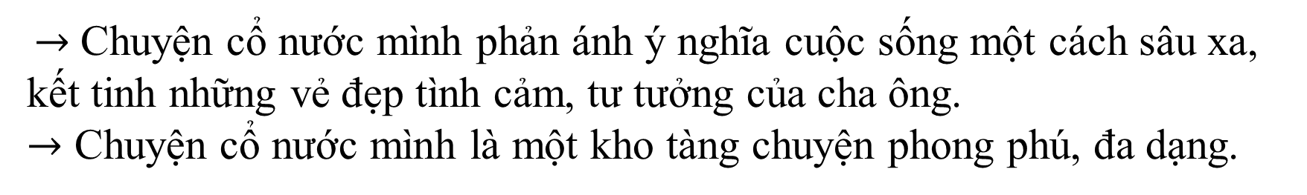
HOẠT ĐỘNG 3: KHÁM PHÁ VĂN BẢN
II. Đọc- hiểu văn bản
1. Vẻ đẹp chuyện cổ nước mình.
* Giá trị nhân văn của những câu chuyện cổ:
$→$Chuyện cổ nước mình phản ánh ý nghĩa cuộc sống một cách sâu xa, kết tinh những vẻ đẹp tình cảm, tư tưởng của cha ông.
$→$ Chuyện cổ nước mình là một kho tàng chuyện phong phú, đa dạng.

Slide 68

HOẠT ĐỘNG 3: KHÁM PHÁ VĂN BẢN
II. Đọc- hiểu văn bản
1. Vẻ đẹp chuyện cổ nước mình.
* Tình cảm, cảm xúc của nhà thơ :
Tình cảm của nhà thơ với chuyện cổ được bộc lộ qua câu thơ nào?
Em hiểu như nào về các câu thơ: “Đời cha ông với đời tôi/Như con sông với chân trời đã xa/Chỉ còn chuyện cổ thiết tha/Cho tôi nhận mặt ông cha của mình”?

Slide 69
HOẠT ĐỘNG 3: KHÁM PHÁ VĂN BẢN
II. Đọc- hiểu văn bản
1. Vẻ đẹp chuyện cổ nước mình.
* Tình cảm, cảm xúc của nhà thơ :
Tình yêu chuyện cổ được bộc lộ trực tiếp: “Tôi yêu chuyện cố nước mình” Những giá trị mà chuyện cổ chính là lí do cắt nghĩa cho tình yêu mà tác giả dành cho chuyện cổ.
Tình cảm của nhà thơ với câu chuyện cổ còn được bộc lộ:
“Chỉ còn chuyện cổ thiết tha
Cho tôi nhận mặt ông cha của mình”

Slide 70
HOẠT ĐỘNG 3: KHÁM PHÁ VĂN BẢN
II. Đọc- hiểu văn bản
1. Vẻ đẹp chuyện cổ nước mình.
* Tình cảm, cảm xúc của nhà thơ :
+“Chỉ còn chuyện cổ thiết tha” đó là những tình cảm sâu lắng thiết tha mà ông cha ta gửi gắm qua những câu chuyện cổ đồng thời còn là chính tình cảm thiết tha của nhà thơ dành cho câu chuyện cổ nước mình.

Slide 71
HOẠT ĐỘNG 3: KHÁM PHÁ VĂN BẢN
II. Đọc- hiểu văn bản
1. Vẻ đẹp chuyện cổ nước mình.
* Tình cảm, cảm xúc của nhà thơ :
+ “Cho tôi nhận mặt ông cha của mình”Nhà thơ nhận ra, thấu hiểu được thế giới tinh thần của ông cha vẫn còn in dấu trong những câu chuyện ngàn xưa. Đó là những giá trị tinh thần, giá trị văn hóa còn in dấu qua những câu chuyện cổ. Chính những câu chuyện xa xưa được lưu truyền qua nhiều thế hệ đã giúp người đọc ngày nay nhận ra “gương mặt” cha ông ngày xưa. Hiểu được đời sống tinh thần, vật chất, tâm hồn, tính cách, phong tục tập quán và các quan niệm đạo đức, triết lí nhân sinh...của cha ông.

Slide 72
II. Đọc- hiểu văn bản
2. Ý nghĩa chuyện cổ nước mình.
HOẠT ĐỘNG NHÓM
PHIẾU HỌC TẬP 03
Nhóm 1: Tôi nghe chuyện cổ thì thầm
Lời cha ông dậy cũng vì đời sau
Hai dòng thơ gợi cho em những suy nghĩ gì?
Nhóm 2:
Vì sao với nhà thơ, những câu chuyện cổ lại “Vẫn luôn mới mẻ rạng ngời lương tâm”
- Em hiểu thế nào là điều “mới mẻ”, “rạng ngời lương tâm”?
Nhóm 3: Vì sao trong cảm nhận của tác giả, những câu chuyện cổ không chỉ là bài học trong quá khứ mà còn vẹn nguyên ý nghĩa trong hiện tại?

Slide 73
II. Đọc- hiểu văn bản
2. Ý nghĩa chuyện cổ nước mình.
Hành trang tinh thần.
Chuyện cổ nước mình đã trở thành hành trang tinh thần: sức mạnh để vượt qua mọi thử thách, đi tới mọi miền quê xa xôi…
Mang theo chuyện cổ tôi đi
Nghe trong cuộc sống thầm thì tiếng xưa.
Vàng cơn nắng, trắng cơn mưa.
Con sông chảy có rặng dừa nghiêng soi.

Slide 74

2. Ý nghĩa chuyện cổ nước mình.
Hành trang tinh thần.
b. Phương tiện kết nối quá khứ và hiện tại.
Đọc chuyện cổ nước mình như được gặp lại ông cha, khám phá được bao phẩm chất tốt đẹp của tổ tiên mình.
Giúp thế hệ đời sau tiếp nhận được những phẩm chất quý báu của cha ông như lẽ công bằng, sự thông minh, lòng độ lượng tình nhân ái bao la…
Truyện cổ dân gian chính là nhịp cầu nối liền bao thế hệ: đời cha ông với đời tôi
Hai câu cuối nhấn mạnh lời răn dạy của ông cha ta về lẽ sống, về tình thương, về nhân cách, về đức độ, sự cần cù, lòng nhân ái,…
$→$ Đó là bài học cho con cháu đời sau.

Slide 75
III. Tổng kết.
1. Nội dung
2. Nghệ thuật.
Nêu ý nghĩa của bài thơ?
Nét đặc sắc về nghệ thuật của bài thơ?
Ngợi ca ý nghĩa to lớn và những bài học về đạo lí làm người chứa trong kho tàng chuyện cổ dân gian của nước nhà.
Nhà thơ gián tiếp khẳng định: Kho tàng chuyện cổ nước nhà có giá trị vô cùng to lớn và sẽ tồn tại mãi muôn đời sau.
Thể thơ lục bát dễ đọc, dễ nhớ.
Giọng thơ nhẹ nhàng, tâm tình
Các biện pháp tu từ: nhân hóa (chuyện cổ thầm thì), so sánh (đời cha ông với đời tôi)….

Slide 76


HOẠT ĐỘNG 4: LUYỆN TẬP

Slide 77

HOẠT ĐỘNG 5: VẬN DỤNG
VIẾT KẾT NỐI VỚI ĐỌC
Đề bài: Viết đoạn văn (khoảng 5-7 câu) cảm nhận của em về đoạn thơ sau:
Đời cha ông với đời tôi
Như cong sông với chân trời đã xa
Chỉ còn chuyện cổ thiết tha
Cho tôi nhận mặt ông cha của mình

Slide 78
HOẠT ĐỘNG 5: VẬN DỤNG
VIẾT KẾT NỐI VỚI ĐỌC
Yêu cầu:
Nội dung đoạn văn: trình bày suy nghĩ về nội dung, nghệ thuật của đoạn thơ.
Đoạn văn phải sử dụng 5-7 câu

Slide 79
HOẠT ĐỘNG 5: VẬN DỤNG
VIẾT KẾT NỐI VỚI ĐỌC
Đoạn thơ đã khơi gợi cho em những tình cảm gì đối với những câu chuyện cổ?
Trong hai dòng thơ đầu, tác giả đã sử dụng biện pháp tu từ gì? Biện pháp tu từ đó đã đem lại đã đem lại hiệu quả gì trong việc thể hiện tư tưởng tình cảm của tác giả?
Gợi ý:
Vì sao tác giả khẳng định những câu chuyện cổ giúp chúng ta gặp lại cha ông, thấy được diện mạo tinh thần của những thế hệ đi trước.
Em có cảm nhận gì về giọng điệu của đoạn thơ?

Slide 80
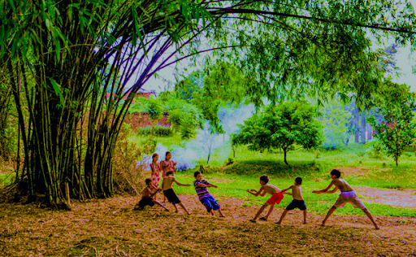
CÂY TRE VIỆT NAM
Thép Mới

Slide 81
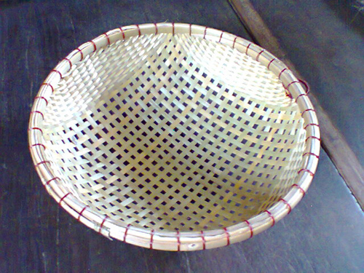
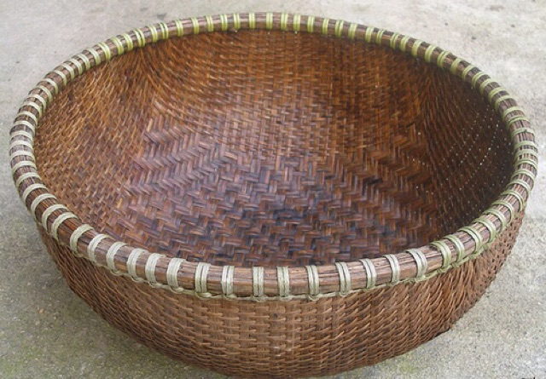
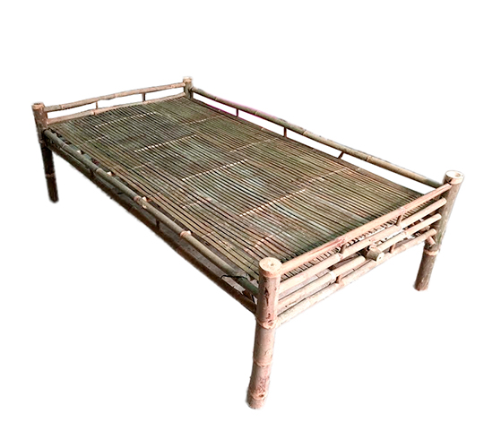
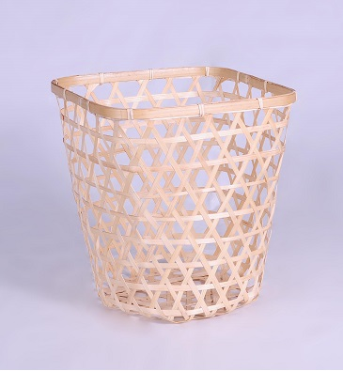
HOẠT ÐỘNG 1 : KHỞI ÐỘNG
Hãy kể tên các dụng cụ bằng tre sau:
Rổ tre
Thúng tre
Chõng tre
Sọt tre

Slide 82
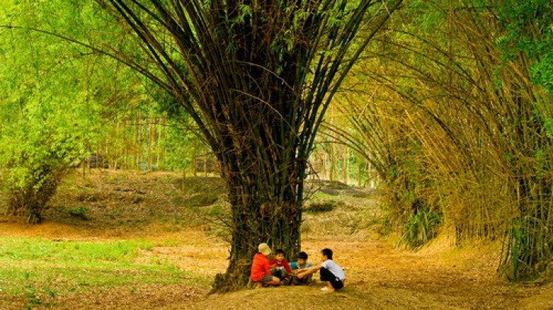
Không biết từ bao giờ, cây tre đã trở nên thân thuộc và gắn bó với người Việt Nam ta. Bất cứ đâu trên đất nước, chúng ta đều dễ dàng gặp hình ảnh cây tre mộc mạc, thân thương. Cây tre đi vào đời sống, gắn bó với con người trong sinh hoạt và trong các cuộc chiến đấu bảo về tổ quốc. Với văn bản “Cây tre Việt Nam” nhà văn Thép Mới đưa ta nhìn lại những giá trị mà cây tre mang lại. Đó cũng là cách khám phá vẻ đẹp của con người, dân tộc Việt Nam.

Slide 83
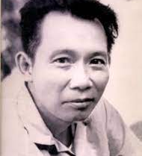
HOẠT ĐỘNG 2: ĐỌC VĂN BẢN
Thép Mới (1925 - 1991) tên khai sinh là Hà Văn Lộc.
Quê ở quận Tây Hồ, Hà Nội, sinh ra tại Nam Định.
Là một nhà báo, nhà văn nổi tiếng. Tác phẩm của ông giàu chất trữ tình, cảm hứng nổi bật là ca ngợi tình thần yêu nước của nhân dân ta.
Một số tác phẩm như: Cây tre Việt Nam, Hiên ngang Cu-ba, Nguyễn Ái Quốc đến với Lê-nin, Điện Biên Phủ - một danh từ Việt Nam…
Thép Mới (1925 - 1991)

Slide 84
HOẠT ĐỘNG 2: ĐỌC VĂN BẢN
I. Đọc, tìm hiểu chung
1. Đọc, từ khó
Giải nghĩa các cụm từ:
+ cho mai lấy trúc
+ đánh chắt
+ Thành đồng Tổ quốc
Cần đọc to, rành mạch, ngắt nhịp đúng dấu câu thể hiện nhịp điệu của câu văn.

Slide 85
HOẠT ĐỘNG 2: ĐỌC VĂN BẢN
I. Đọc, tìm hiểu chung
2. Tìm hiểu chung
a. Xuất xứ:
Bài Cây tre Việt Nam là lời bình cho bộ phim cùng tên của các nhà điện ảnh Ba Lan. Thông qua hình ảnh cây tre, bộ phim thể hiện vẻ đẹp của đất nước và con người Việt Nam, ca ngợi cuộc kháng chiến chống thực dân Pháp của dân tộc ta.

Slide 86
HOẠT ĐỘNG 2: ĐỌC VĂN BẢN
I. Đọc, tìm hiểu chung
2. Tìm hiểu chung
b. Thể loại: bút ký chính luận trữ tình
Phương thức biểu đạt: Biểu cảm kết hợp miêu tả, tự sự.
c. Bố cục: Gồm 4 phần:
Phần 1. Từ đầu đến “chí khí như người ”: Cây tre có mặt ở mọi nơi trên đất nước ta và có những phẩm chất đáng quý.
Phần 2. Tiếp theo đến “ chung thủy ”: Tre gắn bó với con người trong cuộc sống hàng ngày và trong lao động.
Phần 3. Tiếp theo đến “ Tre, anh hùng chiến đấu ”: Tre sát cánh trong cuộc chiến đấu bảo vệ tổ quốc.
Phần 4. Còn lại: Tre là người bạn của dân tộc ta.

Slide 87
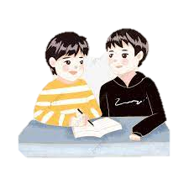

HOẠT ĐỘNG 3: KHÁM PHÁ VĂN BẢN
II. Đọc – hiểu văn bản
1. Vẻ đẹp của cây tre
THẢO LUẬN CẶP ĐÔI
Nội dung cần thảo luận:
Cây tre được giới thiệu như thể nào về hình dáng phẩm chất?
Vẻ đẹp của cây tre Việt Nam được tác giả miêu tả cụ thể qua những chi tiết, hình ảnh nào?
Những từ ngữ nào trong văn bản biểu đạt rõ nhất hình ảnh của cây tre?
Chỉ ra phép tu từ chủ yếu và tác dụng của phép tu từ khi tác giả viết về vẻ đẹp của cây tre ?

Slide 88

HOẠT ĐỘNG 3: KHÁM PHÁ VĂN BẢN
II. Đọc – hiểu văn bản
1. Vẻ đẹp của cây tre
* Hình ảnh cây tre được khắc họa chân thực:
- Hình dáng:
+ Mọc thẳng, xanh tốt ở mọi nơi
+ Dáng vươn mộc mạc và thanh cao
+ Mầm măng non mọc thẳng
+ Màu xanh của tre tươi, nhũn nhặn.
CÂY TRE

Slide 89
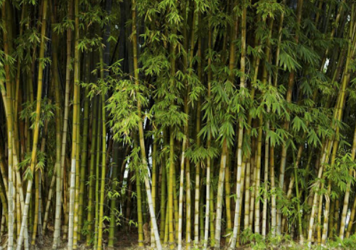
HOẠT ĐỘNG 3: KHÁM PHÁ VĂN BẢN
II. Đọc – hiểu văn bản
1. Vẻ đẹp của cây tre
* Hình ảnh cây tre được khắc họa chân thực:
- Phẩm chất:
+ Tre cứng cáp, dẻo dai, vững chắc.
+ Luôn gắn bó, làm bạn với con người trong mọi hoàn cảnh.
+ Thẳng thắn, bất khuất, cùng con người chiến đấu, giữ làng, giữ nước.
CÂY TRE

Slide 90
HOẠT ĐỘNG 3: KHÁM PHÁ VĂN BẢN
II. Đọc – hiểu văn bản
1. Vẻ đẹp của cây tre
* Hình ảnh cây tre được khắc họa chân thực:
- Từ ngữ miêu tả đặc sắc, gợi hình gợi cảm: xanh tốt, thẳng, tươi, cứng cáp, dẻo dai...
- Nhân hóa cây tre: giản dị, thanh cao, nhũn nhặn, ngay thẳng, thủy chung, bất khuất...
CÂY TRE

Slide 91
HOẠT ĐỘNG 3: KHÁM PHÁ VĂN BẢN
II. Đọc – hiểu văn bản
1. Vẻ đẹp của cây tre
* Hình ảnh cây tre được khắc họa chân thực:
- Cảm xúc của tác giả:
+ Ca ngợi vẻ đẹp của cây tre từ hình dáng đến đặc tính của loài cây thân thuộc nhưng lại gợi đến tính cách, phẩm chất của con người của con người Việt Nam.
+ Bộc lộ niềm tự hào, tình yêu mãnh liệt của mình với cây tre, và con người Việt Nam.
CÂY TRE

Slide 92
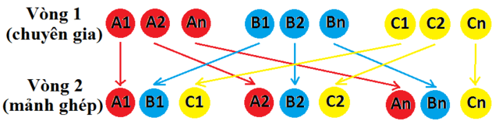
HOẠT ĐỘNG 3: KHÁM PHÁ VĂN BẢN
II. Đọc – hiểu văn bản
2. Tre gắn bó với con người Việt Nam
HOẠT ĐỘNG NHÓM

Slide 93
HOẠT ĐỘNG 3: KHÁM PHÁ VĂN BẢN
II. Đọc – hiểu văn bản
8 phút
2. Tre gắn bó với con người Việt Nam
Vòng chuyên sâu
Nhóm 1,2 | Nhóm 3,4 | Nhóm 5,6
Tre có vai trò gì trong cuộc sống lao dộng và hàng ngày? Dưới bóng tre xanh, khung cảnh, cuộc sống, văn hóa của người Việt Nam hiện ra như thế nào? - Em hãy chỉ ra và nêu tác dụng của các yếu tố nghệ thuật đã góp phần thể hiện cảm xúc của nhà văn? | - Trong chiến đấu, tre hiện lên với vẻ đẹp, phẩm chất gì? Tìm chi tiết nhà văn khắc họa vai trò của tre? - Chỉ ra những câu văn dùng điệp ngữ và tác dụng của cách viết ấy? | - Em đang sống ở thời điểm ngày mai mà tác giả nói đến trong văn bản, khi sắt thép có thể nhiều hơn tre nứa. Theo em, vì sao cây tre vẫn là một hình ảnh vô cùng thân thuộc đối với đất nước và con người Việt Nam?

Slide 94

HOẠT ĐỘNG 3: KHÁM PHÁ VĂN BẢN
II. Đọc – hiểu văn bản
2. Tre gắn bó với con người Việt Nam
Vòng mảnh ghép
8 phút
Vì sao tác giả có thể khẳng định "Cây tre mang những đức tính của người hiền là tượng trưng cao quý của dân tộc Việt Nam?.
Chia sẻ kết quả thảo luận ở vòng chuyên sâu.

Slide 95
HOẠT ĐỘNG 3: KHÁM PHÁ VĂN BẢN
II. Đọc – hiểu văn bản
2. Tre gắn bó với con người Việt Nam
a. Trong lao động và cuộc sống hàng ngày.
- Tre trùm lên âu yếm bản làng, xóm, thôn.
- Dưới bóng tre, toàn bộ đời sống của con người được hiện ra:
+ Những mái đình, mái chùa cổ kính
+ Người dân cày Việt Nam dựng nhà, dựng cửa, vỡ ruộng, khai hoang...
+ Tre thành nôi ru êm những giấc ngủ trưa hè, là nguồn vui tuổi thơ: chiếc thuyền lá tre, que chuyền que chắt.
+ Tre là nhịp bắc cho tình yêu đôi lứa với tuổi già hút thuốc làm vui thì có chiếc diếu cày...
+ Sự gắn bó suốt đời: từ thuở lọt lòng trong chiếc nôi tre, đến khi nhắm mắt xuôi tay.

Slide 96
HOẠT ĐỘNG 3: KHÁM PHÁ VĂN BẢN
II. Đọc – hiểu văn bản
2. Tre gắn bó với con người Việt Nam
- Nghệ thuật :
+ Hình ảnh gần gũi: mái đình, mái chùa, cối xay tre, giang lạt, nôi tre, giường tre...
+ Câu văn nhịp nhàng kết hợp với biện pháp liệt kê, nhân hóa, so sánh.
- Ý nghĩa:
+ Khẳng định mối quan hệ gắn bó của cây tre với cuộc sống của con người Việt Nam.
+ Ca ngợi nét đẹp của truyền thống văn hóa dân tộc đậm đà bản sắc với thái độ tự hào, trân trọng.

Slide 97
HOẠT ĐỘNG 3: KHÁM PHÁ VĂN BẢN
II. Đọc – hiểu văn bản
2. Tre gắn bó với con người Việt Nam
b. Trong cuộc chiến đấu bảo vệ tổ quốc
- Hoàn cảnh: Khó khăn, gian khổ của cuộc kháng chiến chống giặc: Buổi đầu, không một tấc sắt trong tay.
- Vai trò, sức mạnh: tre là tất cả, tre là vũ khí:
+Vị thế của tre: vũ khí, đồng chí chiến đấu, cái chông tre sông Hồng.
+ Hành động dũng cảm quên mình của tre: chống lại sắt thép quân thù; tre xung phong vào xe tăng; tre hi sinh để bảo vệ con người;
+ Đánh giá vẻ đẹp: anh hùng lao động, anh hùng chiến đấu.

Slide 98
HOẠT ĐỘNG 3: KHÁM PHÁ VĂN BẢN
II. Đọc – hiểu văn bản
2. Tre gắn bó với con người Việt Nam
- Nghệ thuật :
+ So sánh: tre vật liệu tự nhiên, thô sơ với sắt thép những vật liệu để làm vũ khí cao cấp hơn).
+ Câu văn giàu nhịp điệu, điệp ngữ, liệt kê...tạo nên nhịp điệu; nhân hóa, ẩn dụ.
+ Sử dụng các từ ngữ giàu tính biểu cảm: “tất cả”. “Tất cả”.
- Ý nghĩa: Tình yêu, biết ơn của con người với tre; bày tỏ tình yêu nước, niềm tự hào về sức mạnh dân tộc trong kháng chiến vĩ đại.

Slide 99
HOẠT ĐỘNG 3: KHÁM PHÁ VĂN BẢN
II. Đọc – hiểu văn bản
2. Tre gắn bó với con người Việt Nam
c. Trong tương lai
- Khẳng định: “sắt thép có thể nhiều hơn tre nứa”, nhưng tre vẫn là một hình ảnh vô cùng thân thuộc, bởi: Tre vẫn là bóng mát, Tre vẫn mang khúc tâm tình,...
+ Tre đã gắn với con người Việt Nam qua rất nhiều thế hệ. Hình ảnh của tre là thân thuộc. Hình ảnh có sự kế tiếp, từ đời này sang đời khác truyền cho nhau. Tin tưởng vào truyền thống văn hóa: uống nước nhớ nguồn.
+ Tre có sức sống mãnh liệt, ở đâu cũng có thể sống được;
+ Tre mang những đức tính của người hiền là tượng trưng cao quý của dân tộc Việt Nam.

Slide 100
III. Tổng kết
1. Nghệ thuật
2. Nội dung
Lời văn giàu hình ảnh, nhạc điệu thấm đẫm chất trữ tình.
Ca ngợi vẻ đẹp, sự gắn bó của cây tre đối với con người, đất nước Việt Nam từ xưa đến nay.
Cách sử dụng các biện pháp tu từ như điệp ngữ, ẩn dụ, hoán dụ,...
Tình yêu quê hương, đất nước và niềm tự hào của nhà văn vẻ đẹp của thiên nhiên, con người Việt Nam và truyền thống văn hóa dân tộc.

Slide 101
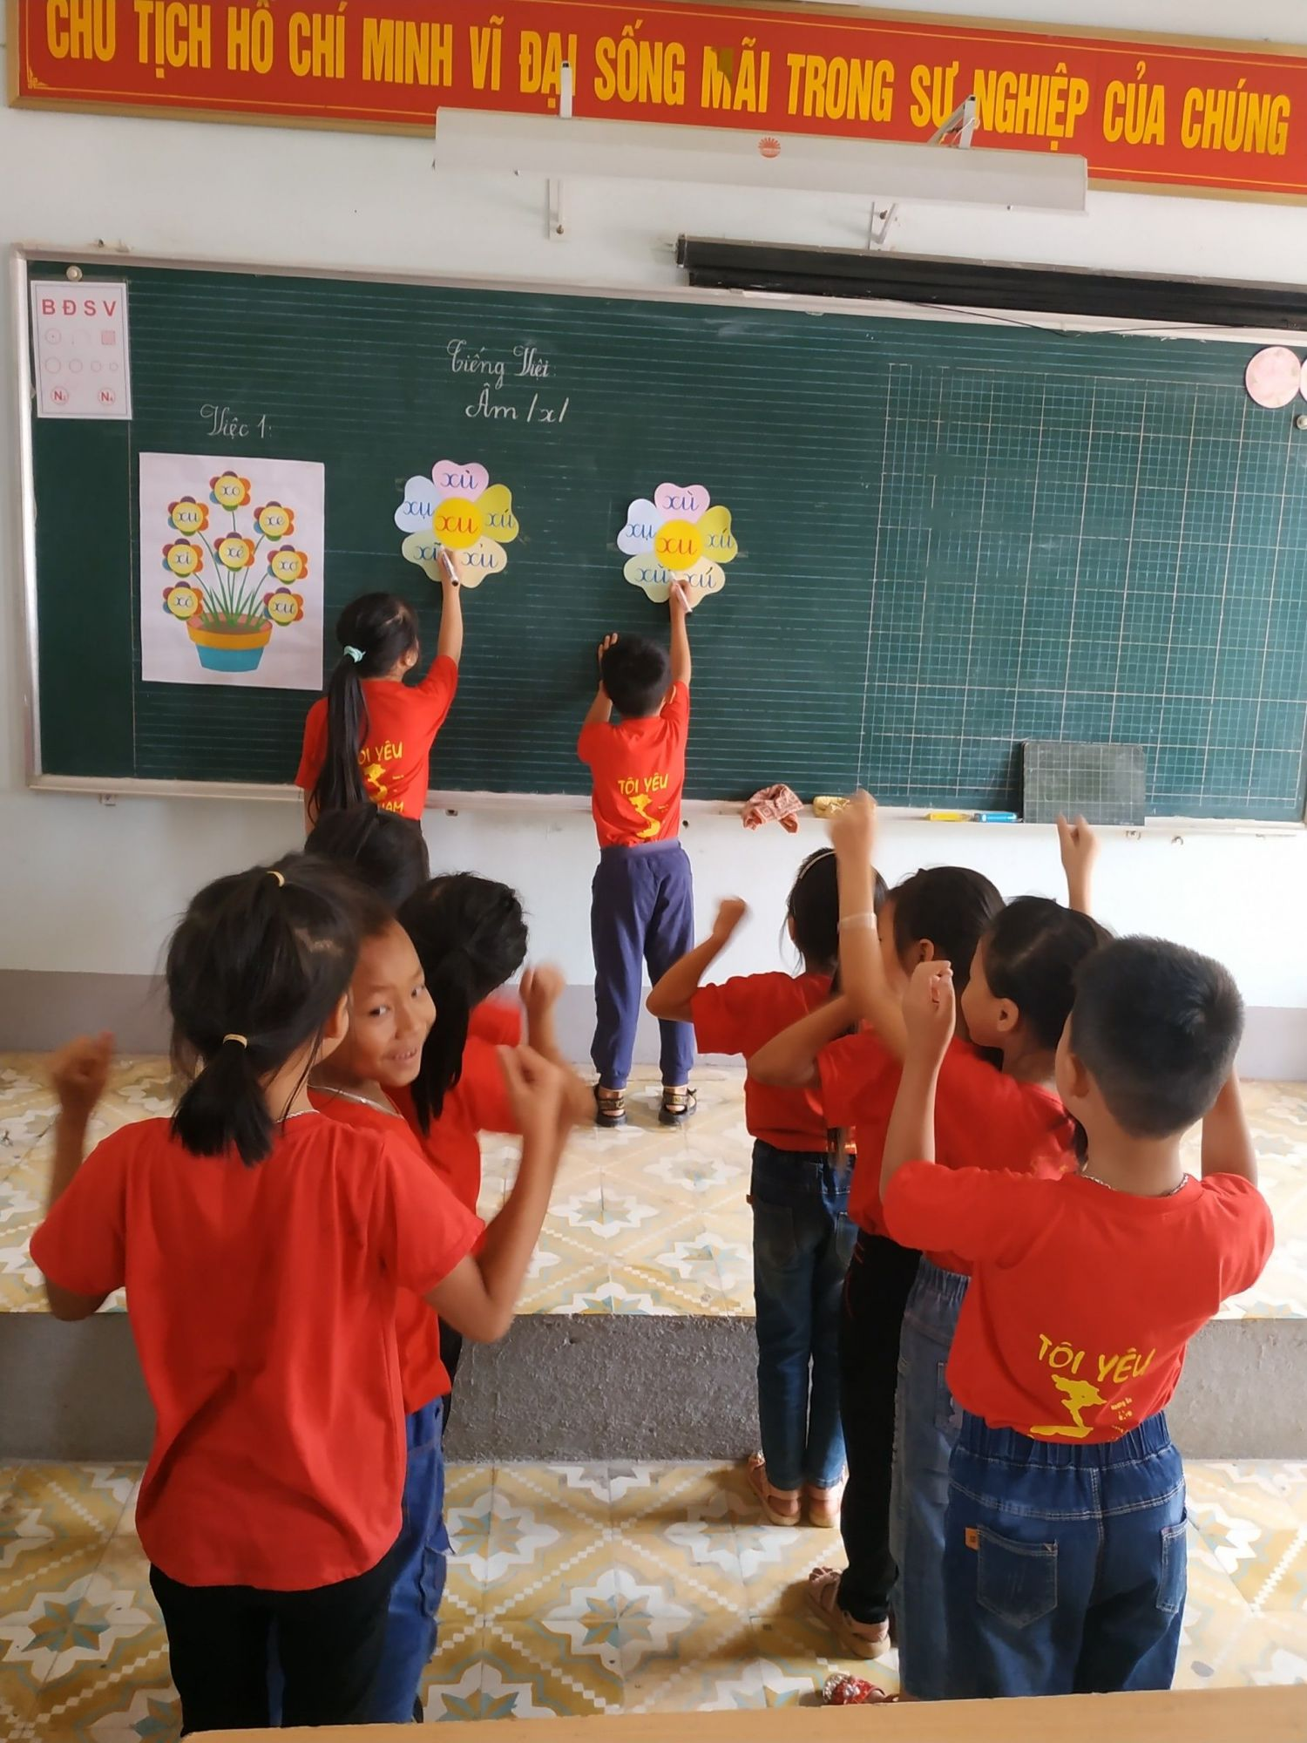
HOẠT ĐỘNG 4: LUYỆN TẬP, VẬN DỤNG
TRÒ CHƠI TIẾP SỨC
LUẬT CHƠI
Chia lớp làm 2 đội, xếp 2 hàng để thi tiếp sức.
Lần lượt từng thành viên trong đội lên bảng viết đáp án.
Đội nào viết được nhiều, đội ấy chiến thắng.
Em hãy tìm ra một số câu tục ngữ, ca dao, thơ, chuyện cổ tích Việt Nam có nói đến cây tre.

Slide 102

THỰC HÀNH TIẾNG VIỆT
HOẠT ĐỘNG 1: KHỞI ĐỘNG
Ví dụ
Bàn tay ta làm nên tất cả
Có sức người sỏi đá cùng thành cơm.
(Hoàng Trung Thông, Bài ca vỡ đất)
Theo em, từ “bàn tay” trong dòng thơ thứ nhất chỉ đối tượng nào?

Slide 103
THỰC HÀNH TIẾNG VIỆT
HOẠT ĐỘNG 2: KHÁM PHÁ KIẾN THỨC
I. Từ đồng âm
Bàn tay ta làm nên tất cả
Có sức người sỏi đá cùng thành cơm.
  - Hoán dụ: Từ “bàn tay” trong câu thơ trên là chỉ người lao động.
Nhà thơ đã dùng cái bộ phận để chỉ toàn thể dựa trên mối quan hệ tương cận, gần gũi với nhau. Đôi bàn tay gợi liên tưởng đến những người lao động cần cù...
Từ “bàn tay” trong câu thơ trên là chỉ người lao động. Vậy “bàn tay” và người lao động có mối quan hệ như thế nào? Tác dụng của cách diễn đạt ấy?
Tác dụng: làm cho việc diễn đạt trở nên gợi hình, gợi cảm, hấp dẫn.
Tác giả muốn ngợi ca tầm quan người lao động trong xã hội, khích lệ mọi người biết trân trọng người lao động, và cùng nỗ lực lao động làm giàu cho tổ quốc.

Slide 104
THỰC HÀNH TIẾNG VIỆT
I. Từ đồng âm
2. Kết luận:
- Hoán dụ là gọi tên sự vật, hiện tượng, khái niệm này bằng tên một sự vật, hiện tượng, khái niệm khác có quan hệ gần gũi với nó nhằm tăng sức gợi hình, gợi cảm cho sự diễn đạt.
- Có 4 kiểu hoán dụ thường gặp:
+ Lấy một bộ phận để gọi toàn thể;
+ Lấy vật chứa đựng để gọi vật bị chứa đựng;
+ Lấy dấu hiệu của sự vật để gọi sự vật;
+ Lấy cái cụ thể để gọi cái trừu tượng.

Slide 105

THỰC HÀNH TIẾNG VIỆT
Em hãy tìm một thành ngữ được dùng trong câu văn ? Giải thích ý nghĩa ngắn gọn của từ ngữ đó.
II. Thành ngữ
1. Ví dụ:
Đã vậy, tính nết lại ăn xổi ở thì (thật chỉ vì ốm đau luôn, không làm được), có một cái hang ở cũng chỉ bới nông sát mặt đất, không biết đào sâu rồi khoét ra nhiều ngách như hang tôi.
(Tô Hoài, Dế mèn phiêu lưu kí)

Slide 106
THỰC HÀNH TIẾNG VIỆT
II. Thành ngữ
1. Ví dụ:
Thành ngữ: ăn xổi ở thì.
Giải nghĩa: cách sống tạm bợ cho qua ngày, không tính đến chuyện ổn định lâu dài (xổi: tạm bợ, chóng vánh; ăn xổi: ăn ngay, có ngày nào, ăn ngày ấy; ở thì: sống tạm bợ).
2. Kết luận:
Thành ngữ là cụm từ cố định, biểu thị một ý tương đối hoàn chỉnh.
Muốn giải nghĩa của thành ngữ cần căn cứ vào ngữ cảnh sử dụng.

Slide 107
HOẠT ĐỘNG 3: LUYỆN TẬP, VẬN DỤNG
III. Luyện tập
Bài 1 SGK trang 99
Giải thích nghĩa của các hình ảnh hoán dụ
a. Nhắm mắt xuôi tay: nói đến cái chết.
b. Mái nhà tranh, đồng lúa chín: thay thế cho quê hương, làng mạc, ruộng đồng nói chung.
c. Áo cơm cửa nhà: nói đến của cải vật chất, những thứ tốt đẹp mà người tốt, hiền lành xứng đáng được hưởng.

Slide 108
HOẠT ĐỘNG 3: LUYỆN TẬP, VẬN DỤNG
III. Luyện tập
Bài 2 trang 100/SGK
a. Biện pháp tu từ so sánh, ví khoảng cách giữa Đời cha ông với đời tôi cũng xa như con sông với chân trời.
- Tác dụng: Tác giả muốn diễn tả ý: Từ xa xưa đến nay, từ thế hệ cha ông đến thế hệ chúng ta, từ quá khứ đến hiện tại là một khoảng cách xa vời vợi. Thế nhưng khoảng cách đó đã được nối liền bằng những chuyện cổ dân gian giữa các thế hệ luôn có những khoảng cách.
b. Biện pháp tu từ nhân hóa: gậy tre, chông tre chống lại sắt thép quân thù; Tre xung phong vào xe tăng đại bác.
Tác dụng: tăng tính gợi hình, gợi cảm, làm cho câu văn thêm sinh động, hấp dẫn đồng thời nhấn mạnh tác dụng và phẩm chất cao quý của cây tre: tre cũng có những hành động và đức tính giống con người.

Slide 109
HOẠT ĐỘNG 3: LUYỆN TẬP, VẬN DỤNG
III. Luyện tập
Bài 3. SGK trang 100
Đẽo cày theo ý người ta
Sẽ thành khúc gỗ chẳng ra việc gì
- Liên tưởng đến thành ngữ: Đẽo cày giữa đường
- Ý nghĩa: những người không độc lập, không có chính kiến riêng, luôn bị tác động và thay đổi theo ý kiến người khác thì làm việc gì cũng không đạt được kết quả.

Slide 110
HOẠT ĐỘNG 3: LUYỆN TẬP, VẬN DỤNG
III. Luyện tập
Bài 4 SGK trang 100
Nói đến sự nối tiếp giữa các thế hệ, thế hệ trước già đi, sẽ có thế hệ sau thay thế; thế hệ trước sẽ truyền lại những kinh nghiệm, tri thức, phẩm chất.

Slide 111

VIẾT
Tập làn bài thơ lục bát
Hoạt động 1: HOẠT ĐỘNG KHỞI ĐỘNG
Em hãy đọc cho các bạn nghe một bài thơ lục bát mà em yêu thích.
Vậy em đã từng làm thơ lục bát chưa? Có thể chia sẻ với cả lớp bài thơ của em được không?

Slide 112

VIẾT
Tập làn bài thơ lục bát
Hoạt động 2: HÌNH THÀNH KIẾN THỨC
Em hiểu thế nào là một bài thơ? Thơ khác văn xuôi ở điểm nào ?
Khi nào người ta làm thơ? Khi sáng tác thơ cần đảm bảo những yêu cầu gì?
Theo em, một bài thơ lục bát cần đảm bảo những yêu cầu gì?
HOẠT ĐỘNG CẶP ĐÔI

Slide 113
VIẾT
Tập làn bài thơ lục bát
Hoạt động 2: HÌNH THÀNH KIẾN THỨC
1. Yêu cầu đối với một bài thơ lục bát.
a. Thơ và yêu cầu khi sáng tác thơ.
* Thơ: là khái niệm chỉ các loại sáng tác văn học có vần điệu, có đặc điểm ngắn gọn, súc tích, nhiều ý cô đọng...

Slide 114
VIẾT
Tập làn bài thơ lục bát
Hoạt động 2: HÌNH THÀNH KIẾN THỨC
1. Yêu cầu đối với một bài thơ lục bát.
a. Thơ và yêu cầu khi sáng tác thơ.
* Sáng tác thơ.
- Nội dung: Thể hiện được cách nhìn, cách cảm nhận mới lạ, sâu sắc, thú vị…về cuộc sống.
- Về nghệ thuật:
+ Ngôn ngữ: hàm súc, gợi hình gợi cảm.
+ Sử dụng các biện pháp tu từ để tạo những liên tưởng độc đáo, thú vị (nhân hóa, so sánh, ẩn dụ…).
+ Sử dụng vần, nhịp một cách hợp lí để làm tăng giá trị biểu đạt của ngôn từ.

Slide 115
VIẾT
Tập làn bài thơ lục bát
Hoạt động 2: HÌNH THÀNH KIẾN THỨC
1. Yêu cầu đối với một bài thơ lục bát.
b. Yêu cầu đối với một bài thơ lục bát

Slide 116
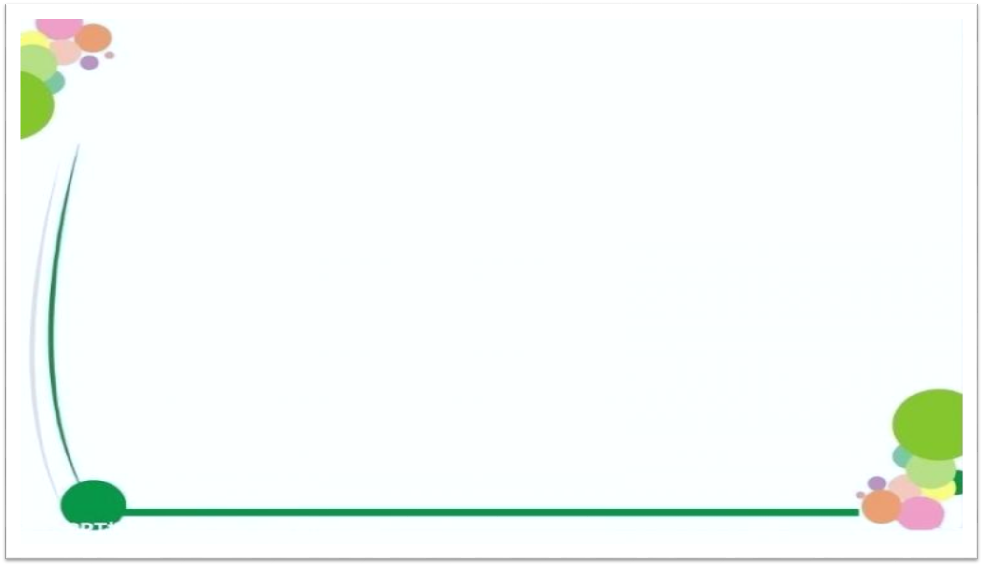

Hoạt động 3: ĐỌC VÀ PHÂN TÍCH BÀI THAM KHẢO
1. Bài thơ
THẢO LUẬN THEO BÀN
Đọc bài thơ
Chăn trâu đốt lửa trên đồng
Rạ rơm thì ít gió đông thì nhiều
Mải mê đuổi một con diều
Củ khoai nướng để cả chiều thành tro.
(Đồng Đức Bốn)
Trả lời câu hỏi sau:

Slide 117
Hoạt động 3: ĐỌC VÀ PHÂN TÍCH BÀI THAM KHẢO
1. Cách ngắt nhịp của thơ lục bát thường là nhịp chẵn. Tuy nhiên, cách ngắt nhịp của dòng thơ thứ 4 là 3/3/2. Việc ngắt nhịp như thế có tác dụng gì? | 2. Dựa vào hiểu biết về thể thơ lục bát, em hãy chỉ ra cách hiệp vần và sự phối hợp thanh điệu của bài thơ trên bằng cách điền vào bảng sau: | 3. Cảnh sắc thiên nhiên và hoạt động của con người trong bài thơ được miêu tả chi tiết, rõ ràng, tỉ mỉ hay được thể hiện bằng một vài chi tiết, một vài nét tiêu biểu? Việc thể hiện như thế có tác dụng gì? | 4. Cảm xúc của tác giả trong bài thơ được thể hiện trực tiếp hay gián tiếp, thông qua những hình ảnh nào? | 5. Theo em, nét độc đáo của bài thơ này là gì? | 6. Từ việc tìm hiểu bài thơ trên, em học được điều gì về cách làm thơ lục bát?
Tiếng/ Dòng | 1 | 2 | 3 | 4 | 5 | 6 | 7 | 8
Lục
Bát
Lục
Bát

Slide 118
Hoạt động 3: ĐỌC VÀ PHÂN TÍCH BÀI THAM KHẢO
1. Bài thơ : “Chăn trâu đốt lửa”
2. Phân tích kiểu văn bản.
a. Cách ngắt nhịp của dòng thơ thứ 4 là: "Củ khoai nướng/ để cả chiều/ thành tro" khác với cách ngắt nhịp thông thường trong thơ lục bát đã góp phần diễn tả cảm xúc bâng khuâng của nhà thơ, khi khoảnh khắc hoàng hôn đang đến.
Tiếng/ Dòng | 1 | 2 | 3 | 4 | 5 | 6 | 7 | 8
Lục | B | B | T | T | B | B
Bát | T | B | B | T | T | B | B | B
Lục | T | B | T | T | B | B
Bát | T | B | T | T | T | B | B | B
b. Gieo vần, phối thanh
+ Sự hiệp vần: đồng – đông, nhiều – diều – chiều.
+ Bảng phối thanh:

Slide 119
Hoạt động 3: ĐỌC VÀ PHÂN TÍCH BÀI THAM KHẢO
1. Bài thơ : “Chăn trâu đốt lửa”
2. Phân tích kiểu văn bản.
c. Cảnh sắc thiên nhiên và hoạt động của con người trong bài thơ được thể hiện bằng một vài chi tiết, một vài nét tiêu biểu: chăn trâu, thả diều, nướng khoai đến những nét tiêu biểu như gió đông hay khoảnh khắc hoàng hôn đến. Việc sử dụng các chi tiết chấm phá, tiêu biểu, ngôn từ giản dị nhưng giàu sức gợi đã tạo nên bức tranh đồng quê thanh bình, yên ả.
d. Cảm xúc của tác giả được thể hiện gián tiếp qua việc kể về buổi chiều chăn trâu, thả diều, nướng khoai, qua cảm nhận về “gió đông”, về khoảnh khắc hoàng hôn đang dần buông. Tất cả đã hoà quyện để cùng diễn tả cảm xúc của tác giả.

Slide 120
Hoạt động 3: ĐỌC VÀ PHÂN TÍCH BÀI THAM KHẢO
1. Bài thơ : “Chăn trâu đốt lửa”
2. Phân tích kiểu văn bản.
e. Bài thơ có nét độc đáo trong nghệ thuật, tác giả sử dụng phép đối giữa ít-nhiều, rạ rơm (hữu hình) với gió đông (vô hình). Đó còn là sự liên tưởng độc đáo: củ khoai nướng bị cháy hồng rực đến cảnh hoàng hôn bao trùm không gian rộng lớn.
f. Cách làm thơ lục bát về vần, nhịp, thanh điệu: bài thơ có các câu lục và câu bát xen kẽ, tiếng thứ sáu của câu lục thứ nhất hiệp vần với tiếng thứ sáu của câu bát thứ nhất. Tiếng thứ tám của câu bát thứ nhất hiệp vần với tiếng thứ sáu của câu lục thứ hai và tiếng thứ sáu của dòng bát thứ hai.

Slide 121
Hoạt động 4: THỰC HÀNH VIẾT THEO CÁC BƯỚC
PHIẾU TÌM Ý
Nhiệm vụ: Tìm ý cho việc viết đoạn văn ghi lại cảm xúc của em khi đọc một bài thơ có yêu tố tự sự và miêu tả.
Gợi ý: Trả lời câu hỏi vào cột trái:
+ Bài thơ gợi lên câu chuyện gì?
+ Đâu là chi tiết tự sự và miêu tả nổi bật?
+ Các chi tiết ấy sống động, thú vị như thế nào?
+ Chúng đã góp phần thể hiện ấn tượng điều nhà thơ muốn nói ra sao?

Slide 122
Hoạt động 4: THỰC HÀNH VIẾT THEO CÁC BƯỚC
Bước 1: Khởi động viết
- Tập gieo vần: gần, đa, là
- Xác định đề tài: Gia đình, quê hương, bố mẹ, mái trường, thầy cô, bạn bè…..
Bước 2: Thực hành viết:
- Tìm ý tưởng cho bài thơ.
+ Ý tưởng có thể đến bất chợt, cũng có thể là những sự việc, con người, cảnh sắc đã diễn ra mà mình ấn tượng sâu sắc.
+ Suy nghĩ vể ý tưởng mà mình muốn viết (thể hiện).
+ Chọn một ý tưởng (sự việc, con người…) mà mình tâm đắc nhất.

Slide 123
Hoạt động 4: THỰC HÀNH VIẾT THEO CÁC BƯỚC
Bước 2: Thực hành viết:
- Làm bài thơ lục bát.
+ Thể hiện ý tưởng ra bằng từng dòng thơ.
+ Lần lượt điền các tiếng của từng dòng thơ vào bảng quy định thanh điệu và hiệp vần của thơ lục bát.
Bảng quy định về thanh điệu và hiệp vần
Tiếng Dòng | 1 | 2 | 3 | 4 | 5 | 6 | 7 | 8
Lục |  | thanh |  | thanh |  | thanh: vần
Bát |  |  |  |  |  | thanh: vần |  | thanh: vần:
Lục |  | thanh |  | thanh |  | thanh: vần
Bát |  |  |  |  |  | thanh: vần |  | thanh: vần

Slide 124
Hoạt động 4: THỰC HÀNH VIẾT THEO CÁC BƯỚC
Bước 2: Thực hành viết:
- Làm bài thơ lục bát.
+ Thể hiện ý tưởng ra bằng từng dòng thơ.
+ Lần lượt điền các tiếng của từng dòng thơ vào bảng quy định thanh điệu và hiệp vần của thơ lục bát.
+ Cần sử dụng các biện pháp tu từ để tăng hiệu quả nghệ thuật cho bài thơ (ẩn dụ, so sánh, nhân hóa…)
+ Chú ý giọng điệu phù hợp với nội dung, cảm xúc mình muốn thể hiện.

Slide 125
Hoạt động 4: THỰC HÀNH VIẾT THEO CÁC BƯỚC
Bước 3: Chỉnh sửa và chia sẻ
- Kiểm tra xem tiếng nào, dòng nào chưa chuẩn thì sửa lại.
- Tuy nhiên, thơ không chỉ đúng về luật mà còn cảm xúc. Câu nào chưa thể hiện cảm xúc cũng cần phải sửa (thay đổi).
- Đọc diễn cảm bài thơ bằng giọng điệu phù hợp. Sau đó dùng bảng (bên dưới) để điều chỉnh nội dung và hình thức bài thơ.
- Chia sẻ bài thơ với người thân trong gia đình hoặc bạn bè để mọi người góp ý giúp. Sau đó lại tiếp tục điều chỉnh cho đến lúc bản thân thấy thật ưng ý.

Slide 126
Hoạt động 4: THỰC HÀNH VIẾT THEO CÁC BƯỚC
Bước 3: Chỉnh sửa và chia sẻ
Bảng tự đánh giá hình thức và nội dung bài thơ (*)
Phương diện | Nội dung kiểm tra | Đạt/ Chưa đạt
Hình thức | Bài thơ gồm các dòng lục (6 tiếng) và các dòng bát (8 tiếng).
 | Các dòng thơ chủ yếu được ngắt theo nhịp chẵn.
 | Cách hiệp vần: tiếng thứ 6 của câu lục hiệp vần với tiếng thứ 6 của câu bát kế nó.
 | Tiếng thứ 8 của câu bát đó lại vần với tiếng thứ 6 của câu lục kế tiếp.
 | Bài thơ sử dụng một số biện pháp tu từ: so sánh, nhân hóa, điệp từ…
Nội dung | Bài thơ thể hiện được một trạng thái cảm xúc, một suy nghĩ, một cách nhìn nào đó về cuộc sống.

Slide 127
VIẾT ĐOẠN VĂN GHI LẠI CẢM XÚC VỀ MỘT BÀI THƠ LỤC BÁT
I. Tìm hiểu yêu cầu đối với một đoạn văn thể hiện cảm xúc về một bài thơ lục bát
- Giới thiệu bài thơ, tác giả (nếu có).
- Nêu được cảm xúc về nội dung chính hoặc một số khía cạnh nội dung của bài thơ.
- Thể hiện được cảm nhận về một số yếu tố hình thức nghệ thuật của bài thơ (thể thơ, từ ngữ, hình ảnh, biện pháp tu từ, …)
Theo em, yêu cầu đối với một đoạn văn thể hiện cảm xúc về một bài thơ lục bát cần đáp ứng những yêu cầu gì? Có gì giống và khác giữa thể hiện cảm xúc về một bài thơ có yếu tố tự sự và miêu tả với thể hiện cảm xúc về một bài thơ lục bát?

Slide 128
VIẾT ĐOẠN VĂN GHI LẠI CẢM XÚC VỀ MỘT BÀI THƠ LỤC BÁT
II. Phân tích bài viết tham khảo: nét đẹp trong bài ca dao Anh đi anh nhớ quê nhà.
Đoạn văn đã giới thiệu được bài ca dao Anh đi anh nhớ quê nhà chưa? Em hãy đọc câu văn ấy.
Hãy đọc SGK trang 102 và trả lời các câu hỏi trang 103.
Đoạn văn có trình bày rõ những cảm xúc của người viết về nội dung chính nào của bài ca dao ?
Người viết đã nêu cảm nhận về một số yếu tố hình thức nghệ thuật nào của bài ca dao?

Slide 129
VIẾT ĐOẠN VĂN GHI LẠI CẢM XÚC VỀ MỘT BÀI THƠ LỤC BÁT
II. Phân tích bài viết tham khảo: nét đẹp trong bài ca dao Anh đi anh nhớ quê nhà.
Đoạn văn có trình bày rõ những cảm xúc của người viết về nội dung chính của bài ca dao: Là nỗi nhớ của người con hướng về quê nhà: nhớ hương vị món ăn, nhớ con người...thể hiện nỗi nhớ da diết của người đi xa với quê nhà.
Đoạn văn đã giới thiệu được bài ca dao Anh đi anh nhớ quê nhà: trích bài ca dao và dẫn dắt.
Người viết đã nêu cảm nhận về một số yếu tố hình thức nghệ thuật của bài ca dao: lặp từ nhớ, hình ảnh ..., nhịp thơ lục bát êm dịu...

Slide 130
VIẾT ĐOẠN VĂN GHI LẠI CẢM XÚC VỀ MỘT BÀI THƠ LỤC BÁT
II. Phân tích bài viết tham khảo: nét đẹp trong bài ca dao Anh đi anh nhớ quê nhà.
- Nội dung từng phần:
+ Mở đoạn: Nêu cảm xúc sâu lắng của bản thân khi đọc bài ca dao.
+ Thân đoạn: Gồm 5 câu văn (từ câu 2 đến câu 6) trình bày cảm xúc về vẻ đẹp nội dung và nghệ thuật của bài ca dao, nêu cảm xúc khi đọc bài ca dao này.
+ Kết đoạn: Nêu ý nghĩa, bài học rút ra từ bài ca dao.

Slide 131
VIẾT ĐOẠN VĂN GHI LẠI CẢM XÚC VỀ MỘT BÀI THƠ LỤC BÁT
II. Phân tích bài viết tham khảo: nét đẹp trong bài ca dao Anh đi anh nhớ quê nhà.
- Nội dung từng phần:
+ Mở đoạn: Nêu cảm xúc sâu lắng của bản thân khi đọc bài ca dao.
+ Thân đoạn: Gồm 5 câu văn (từ câu 2 đến câu 6) trình bày cảm xúc về vẻ đẹp nội dung và nghệ thuật của bài ca dao, nêu cảm xúc khi đọc bài ca dao này.
+ Kết đoạn: Nêu ý nghĩa, bài học rút ra từ bài ca dao.

Slide 132
VIẾT ĐOẠN VĂN GHI LẠI CẢM XÚC VỀ MỘT BÀI THƠ LỤC BÁT
III. Thực hành viết đoạn văn ghi lại cảm xúc về một bài thơ lục bát.
4 BƯỚC
Có mấy bước để viết đoạn văn ghi lại cảm xúc về một bài thơ lục bát?
Lựa chọn bài thơ
Tìm ý và lập dàn ý.
Viết đoạn văn.
Chỉnh sửa đoạn văn

Slide 133
VIẾT ĐOẠN VĂN GHI LẠI CẢM XÚC VỀ MỘT BÀI THƠ LỤC BÁT
III. Thực hành viết đoạn văn ghi lại cảm xúc về một bài thơ lục bát.
CỤ THỂ
Xác định bài thơ.
Thu thập tư liệu.
1. Lựa chọn bài thơ
2. Tìm ý và lập dàn ý.
Xác định cảm xúc mà bài thơ mang lại.
Xác định chủ đề của bài thơ.
Tìm và xác định ý nghĩa của những từ ngữ, hình ảnh độc đáo, biện pháp tu từ…có trong bài thơ.
Ghi nhanh những cụm từ thể hiện ý tưởng trên.
a.Tìm ý

Slide 134
VIẾT ĐOẠN VĂN GHI LẠI CẢM XÚC VỀ MỘT BÀI THƠ LỤC BÁT
III. Thực hành viết đoạn văn ghi lại cảm xúc về một bài thơ lục bát.
CỤ THỂ
2. Tìm ý và lập dàn ý.
b. Lập dàn ý.
Sắp xếp các ý theo trình tự cảm xúc thành một dàn ý gồm 3 phần:
*Mở đoạn:
* Thân đoạn:
* Kết đoạn:
Giới thiệu nhan đề, tác giả và cảm xúc chung về bài thơ.
Trình bày chi tiết cảm xúc về nội dung và nghệ thuật của bài thơ.
Khẳng định lại cảm xúc về bài thơ và ý nghĩa của nó đối với bản thân.

Slide 135
VIẾT ĐOẠN VĂN GHI LẠI CẢM XÚC VỀ MỘT BÀI THƠ LỤC BÁT
III. Thực hành viết đoạn văn ghi lại cảm xúc về một bài thơ lục bát.
3. Viết đoạn văn.
4. Chỉnh sửa đoạn văn
Bảng kiểm tra đoạn văn ghi lại cảm xúc về một bài thơ lục bát
Các phần của đoạn văn | Nội dung kiểm tra | Đạt/ Chưa đạt
Mở đoạn | Mở đoạn bằng chữ viết hoa lùi vào đầu dòng
 | Dùng ngôi thứ nhất để ghi lại cảm xúc của mình về bài thơ.
 | Có câu chủ đề nêu tên bài thơ, tên tác giả (nếu có) và cảm xúc khái quát về bài thơ.
Thân đoạn | Trình bày cảm xúc về bài thơ theo một trình tự hợp lí bằng một số câu.
 | Trích một số từ ngữ, hình ảnh gợi cảm xúc trong bài thơ.
Kết đoạn | Khẳng định lại cảm xúc và ý nghĩa bài thơ với bản thân.
 | Kết đoạn bằng một dấu câu dùng để ngắt đoạn.

Slide 136

NÓI VÀ NGHE
Trình bày suy nghĩ về tình cảm của con người với quê hương

Slide 137

HOẠT ĐỘNG 1: KHỞI ĐỘNG
Quê hương em có điều gì đặc biệt khiến em ấn tượng hay nhớ mãi? Điều đặc biệt đó khiến em cảm thấy như thế nào?

Slide 138
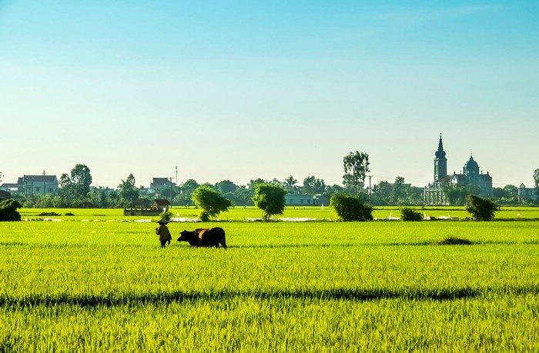
Tình cảm của mỗi con người với quê hương- nơi chôn nhau cắt dốn là tình cảm thiêng liêng. Nhưng để cất lên thành lời để bày tỏ cho mọi người thì không phải ai cũng làm được. Có người dấu nẹm trong tim, để đôi lúc rưng rưng thổn thức...Tình yêu quê hương là tình cảm tha thiết, sâu lắng và luôn tràn đầy trong tim mỗi người.

Slide 139

HOẠT ĐỘNG 2: CHUẨN BỊ BÀI MỚI
1. Chuẩn bị nội dung nói
Em chọn không gian nào để thực hiện bài nói (trình bày)?
Bài nói nhằm mục đích gì?
Người nghe là ai?
Em dự định trình bày trong bao nhiêu phút?

Slide 140
HOẠT ĐỘNG 2: CHUẨN BỊ BÀI MỚI
1. Chuẩn bị nội dung nói
Bước 1: Người nghe, mục đích, không gian và thời gia nói.
Bước 2: Chuẩn bị nội dung nói
- Xác định đề tài:
- Các ý cần phải nói và sắp xếp theo trình tự phù hợp:
+ Nêu vấn đề: Khái quát suy nghĩ của em về tình cảm gắn bó của con người với quê hương (đó là tình cảm thiêng liêng của mỗi người).
+ Các biểu hiện cụ thể của tình cảm gắn bó của con người với quê hương (tình cảm đối với những gì thân thiết, với phong cảnh, với phong tục tập quán, với những món ăn gần gũi đậm đà hương vị quê hương...).
+ Ý nghĩa của tình yêu quê hương với mỗi người (giúp con người sống tốt, là động lực để con người phấn đấu hoàn thiện bản thân, không quên cội nguồn,...).

Slide 141

HOẠT ĐỘNG 2: CHUẨN BỊ BÀI MỚI
1. Chuẩn bị nội dung nói
Bước 3: Luyện tập và trình bày.
Để trình bày tốt, em hãy luyện tập trước ( trình bày một mình hoặc trước bạn bè, người thân).
Cách nói: tự nhiên, gần gũi, chia sẻ, giãi bày.

Slide 142
HOẠT ĐỘNG 2: CHUẨN BỊ BÀI MỚI
1. Chuẩn bị nội dung nói
Bước 4: Trao đổi, đánh giá.
* Bảng tự kiểm tra bài nói.
Nội dung kiểm tra | Đạt/chưa đạt
- Bài nói đã biết mở đầu, trình bày nội dung bài nói, phần kết thúc bài nói chưa.
- Mớ bài nêu lên cảm nhận được điều em sắp nói là điều em đã thực sự chứng kiến, có nhiều cảm xúc và suy nghĩ.
- Thân bài: Em đã trình bày lần lượt: biểu hiện của vấn đề; tác dụng, mong muốn và cách giải quyết vấn đề
- Tập trung nêu được nội dung cốt lõi, mang tính tiêu biểu cho vấn đề đang bàn.
- Kết thúc bài nói đã nhấn mạnh vào cách ứng xử thích hợp mà em lựa chọn.
Lí giải được sự quan trọng, ý nghĩa của vấn đề được nói.

Slide 143
HOẠT ĐỘNG 2: CHUẨN BỊ BÀI MỚI
1. Chuẩn bị nội dung nói
Bước 4: Trao đổi, đánh giá.
* Bảng tự kiểm tra bài nói.
Nội dung kiểm tra | Đạt/chưa đạt
- Bài nói đã biết mở đầu, trình bày nội dung bài nói, phần kết thúc bài nói chưa.
- Mớ bài nêu lên cảm nhận được điều em sắp nói là điều em đã thực sự chứng kiến, có nhiều cảm xúc và suy nghĩ.
- Thân bài: Em đã trình bày lần lượt: biểu hiện của vấn đề; tác dụng, mong muốn và cách giải quyết vấn đề
- Tập trung nêu được nội dung cốt lõi, mang tính tiêu biểu cho vấn đề đang bàn.
- Kết thúc bài nói đã nhấn mạnh vào cách ứng xử thích hợp mà em lựa chọn.
Lí giải được sự quan trọng, ý nghĩa của vấn đề được nói.

Slide 144
HOẠT ĐỘNG 2: CHUẨN BỊ BÀI MỚI
2. Trình bày bài nói
3. Đánh giá bài nói
- Mình nói (trình bày) cho người khác nghe thì tiếp thu những góp ý từ phía người nghe để tự rút kinh nghiệm; giải thích những điều bạn muốn làm rõ hơn; trao đổi với bạn về những ý kiến khác biệt.
- Nếu trong vai trò người nghe, hãy đưa ra những ưu điểm trong cách trình bày và chỉ ra những hạn chế cần khắc phục.
- Sử dụng bảng đánh giá để tự đánh giá và điều chỉnh bài nói của mình.

Slide 145
HOẠT ĐỘNG 2: CHUẨN BỊ BÀI MỚI
2. Trình bày bài nói
3. Đánh giá bài nói
PHIẾU ĐÁNH GIÁ TIÊU CHÍ
NHÓM............................
TIÊU CHÍ | Chưa đạt (0 điểm) | Đạt (1 điểm) | Tốt (2 điểm)
1. Chọn được vấn đề hay, có ý nghĩa | Chưa có vấn đề để nói | Có vấn đề để nói nhưng chưa hay | Có vấn đề để nói ấn tượng
2. Nội dung vấn đề được chọn hay, phong phú, hấp dẫn | Nôi dung sơ sài, chưa có đủ chi tiết để người nghe hiểu được nội dung vấn đề | Có đủ ý để người nghe hiểu được nội dung vấn đề. | Nội dung vấn đề hay, phong phú, hấp dẫn
3. Nói to, rõ ràng, truyền cảm | Nói nhỏ, khó nghe, nói lặp lại ngập ngừng nhiều lần. | Nói to, nhưng đôi chỗ lặp lại hoặc ngập ngừng một vài câu. | Nói to, truyền cảm hầu như không lặp lại hay ngập ngừng
4. Sử dụng yếu tố phi ngôn ngữ (điệu bộ, cử chỉ, nét mặt, ánh mắt,..) phù hợp | Điệu bộ thiếu tự tin, mắt chưa nhìn vào người nghe, nét mặt chưa biểu cảm hoặc biểu cảm không phù hợp. | Điệu bộ tự tin, mắt chưa nhìn vào người nghe, biểu cảm phù hợp với nội dung vấn đề | Điệu bộ tự tin, mắt nhìn vào người nghe, nét mặt sinh động.
5. Mở đầu và kết thúc hợp lí | Không chào hỏi và/ hoặc không có lời kết thúc bài nói. | Chào hỏi và/ có lời kết thúc bài nói. | Chào hỏi và/ có lời kết thúc bài nói ấn tượng.
Tổng: ................/10 điểm

Slide 146
CỦNG CỐ, MỞ RỘNG
Phiếu học tập:
Văn bản Đặc điểm | Chùm ca dao về quê hương đất nước | Chuyện cổ nước mình | Chuyện cổ nước mình
Biện pháp tu từ nổi bật
Tình cảm, cảm xúc của tác giả

Slide 147
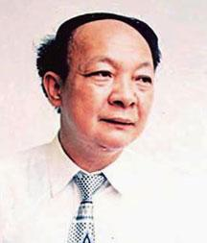
THỰC HÀNH ĐỌC
Hành trình của bầy ong
(Nguyễn Đức Mậu)
1. Tác giả:
- Nguyễn Đức Mậu (sinh năm 1948) là một nhà thơ, nhà văn quân đội.
+ Quê: Nam Trực, tỉnh Nam Định
+ Ông từng nhận được Giải thưởng Nhà nước về văn học nghệ thuật năm 2001; Giải thưởng văn học Asean năm 2001.
- Một số tập thơ tiêu biểu: Trường ca Côn , Người đi tìm chân trời , Khi bé Hoa ra đời , Cánh rừng nhiều đom đóm bay
Hãy nêu ngắn gọn những hiểu biết của em về nhà thơ Nguyễn Đức Mậu ?
Nguyễn Đức Mậu

Slide 148
THỰC HÀNH ĐỌC
Hành trình của bầy ong
(Nguyễn Đức Mậu)
2. Tác phẩm:
a. Đọc, chú thích
b.Thể thơ: lục bát
c. Bố cục: 3 phần
Phần 1. Từ đầu đến “Thời gian vô tận mở ra sắc màu”: Sự kiên nhẫn của bầy ong trong hành trình vô tận.
Phần 2. Tiếp theo đến “Thì bầy ong cũng mang vào mật thơm”: Những nẻo đường và miền đất trong cuộc hành trình tìm hoa, hút nhụy của bầy ong.
Phần 3. Còn lại: Giá trị của sản phẩm mà bầy ong đem đến cho con người trong cuộc hành trình gian khổ của mình.

Slide 149

THỰC HÀNH ĐỌC
Hành trình của bầy ong
(Nguyễn Đức Mậu)
3. Đọc- hiểu văn bản:
THẢO LUẬN NHÓM
Nhóm 1 | Nhóm 2 | Nhóm 3
Tìm những hình ảnh, từ ngữ diễn tả những hành trình vô tận của bầy ong? Trên hành trình ấy, tác giả đã vẽ ra một không gian như thế nào? Qua đó, bầy ong hiện lên với vẻ đẹp gì? | Đọc phần 2, trả lời câu hỏi: Những nẻo đường, miền đất bầy ong đi đến như thế nào? Tìm những hình ảnh nhà thơ miêu tả cảnh vật thiên nhiên? Hình ảnh nào ấn tượng với em nhất. Lí giải? | Đọc phần 3 bài thơ: - Giá trị của những sản phẩm mà bầy ong đem lại là gì? - Hành trình của bầy ong có ý nghĩa gì với em? - Em rút ra những đặc sắc nghệ thuật, nội dung của bài thơ?

Slide 150

Hành trình của bầy ong
(Nguyễn Đức Mậu)
3. Đọc- hiểu văn bản:
a. Sự kiên nhẫn của bầy ong trong hành trình vô tận
Không gian: nẻo đường xa
Thời gian: vô tận
Phẩm chất của bầy ong là cần cù, chăm chỉ.
Mục đích: tìm hoa
Hành trình của bầy ong: với đôi cánh đẫm nắng trời, bay đến trọn đời.

Slide 151
Hành trình của bầy ong
(Nguyễn Đức Mậu)
3. Đọc- hiểu văn bản:
b. Những nẻo đường và miền đất trong cuộc hành trình tìm hoa, hút nhụy của bầy ong
Bầy ong tìm hoa nơi thăm thẳm rừng sâu, nơi có hoa chuối, hoa ban.
Bầy ong chăm chỉ, siêng năng, bay khắp nơi tìm mật. Bất cứ nơi đâu mà bầy ong bay đến cũng tìm được mật hoa, đem lại hương vị ngọt ngào cho đời.
Tìm nơi bờ biển sóng tràn có hàng cây chắn bão dịu dàng mùa hoa.
Ong còn tìm mật nơi quần đảo khơi xa có loài hoa nở như là không tên.

Slide 152
Hành trình của bầy ong
(Nguyễn Đức Mậu)
3. Đọc- hiểu văn bản:
c. Giá trị của sản phẩm mà bầy ong đem đến cho con người trong cuộc hành trình gian khổ của mình
Bầy ong đã giữ hộ cho người những mùa hoa đã tàn, ong chắt được mật từ trong những cánh hoa ấy, đem lại cho con người mật ngọt.
Nhà thơ muốn ca ngợi công lao của bầy ong.
Những giọt mật tinh túy ấy như giữ lại những mùa hoa đã tàn phai giúp ích cho đời.

Slide 153
Tổng kết
* Nghệ thuật:
* Nội dung:
Thể thơ lục bát với cách gieo vần, nhịp tài tình tạo giọng thơ nhẹ nhàng, âm hưởng dư ba.
Ca ngợi những phẩm chất đáng quý của loài ong là cần cù làm việc có ích cho đời.
Đồng thời bài thơ mở ra vẻ đẹp giản dị, gần gũi của quê hương, đất nước .
Hình ảnh thơ tươi đẹp, ngôn ngữ trong sáng, sử dụng phép tu từ nhân hóa, điệp ngữ...đặc sắc.
Từ “hành trình của bầy ong” giúp mọi người nhận ra ý nghĩa lao động siêng năng, sự cống hiến cho cuộc đời.

